Slide 1
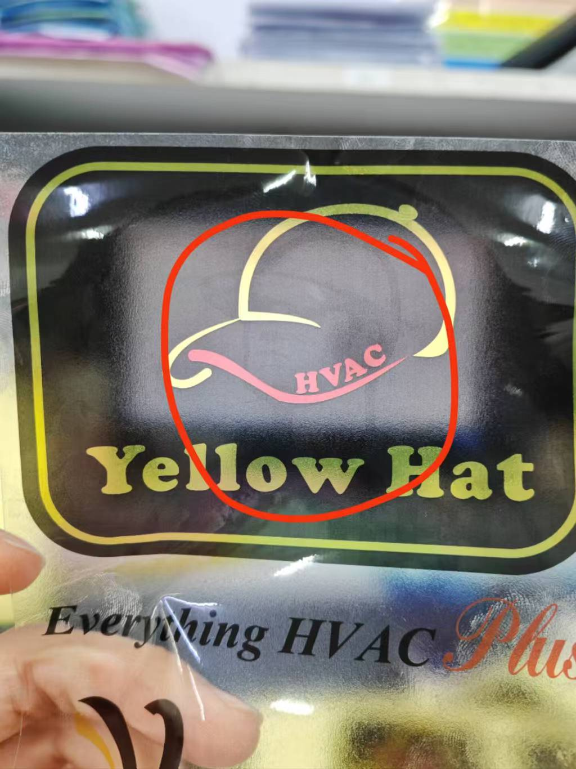
2025-1-2-A130客户反馈有鬼影

Slide 2
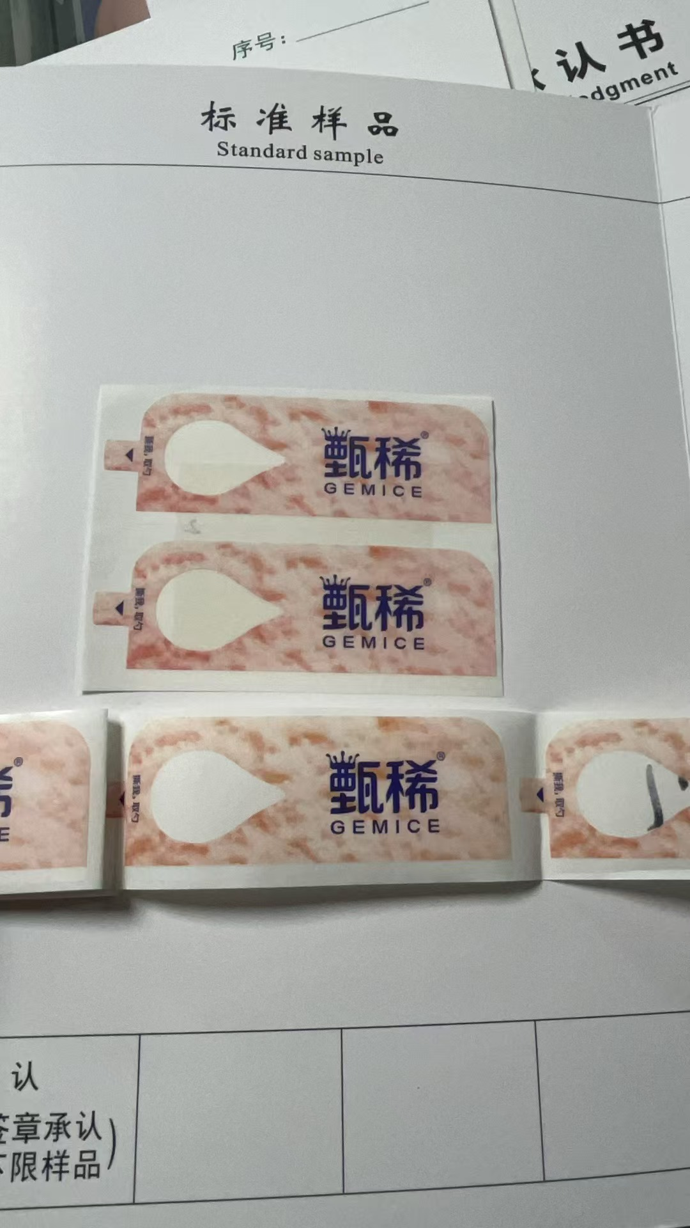
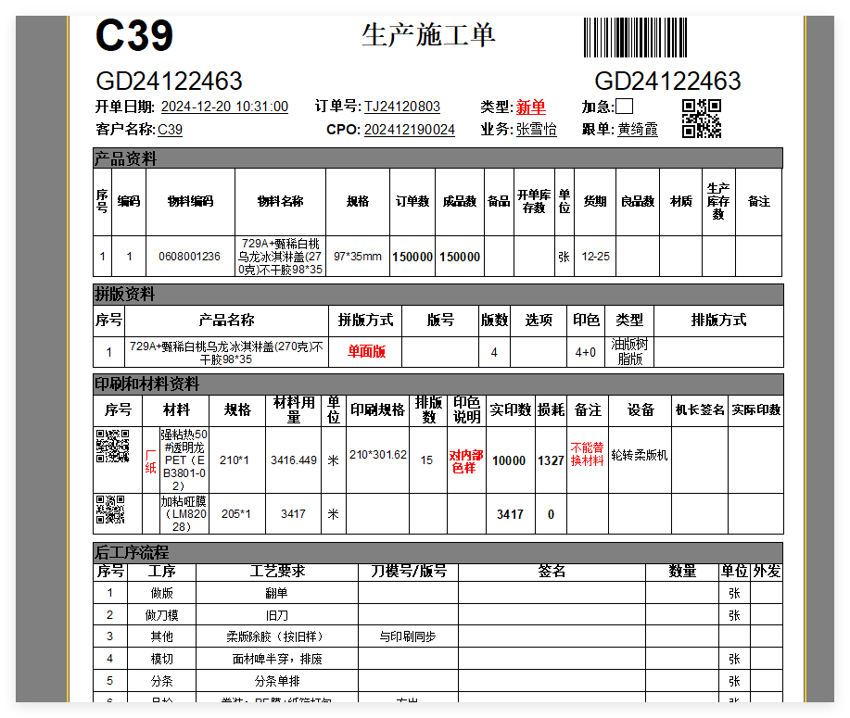
2025-1-2-C39客户投诉以上工单有色差，并要求写质量保证函

Slide 3
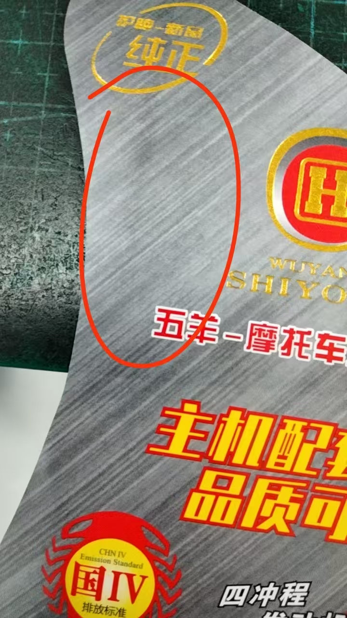
品检反馈印刷不良

Slide 4
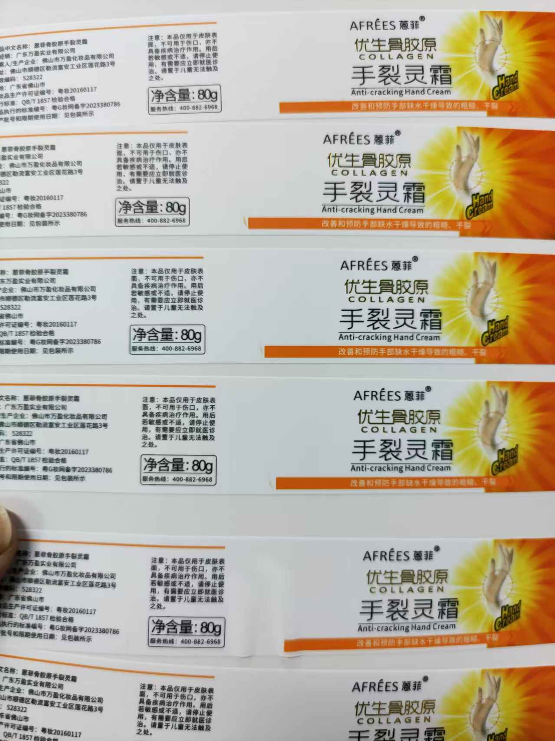
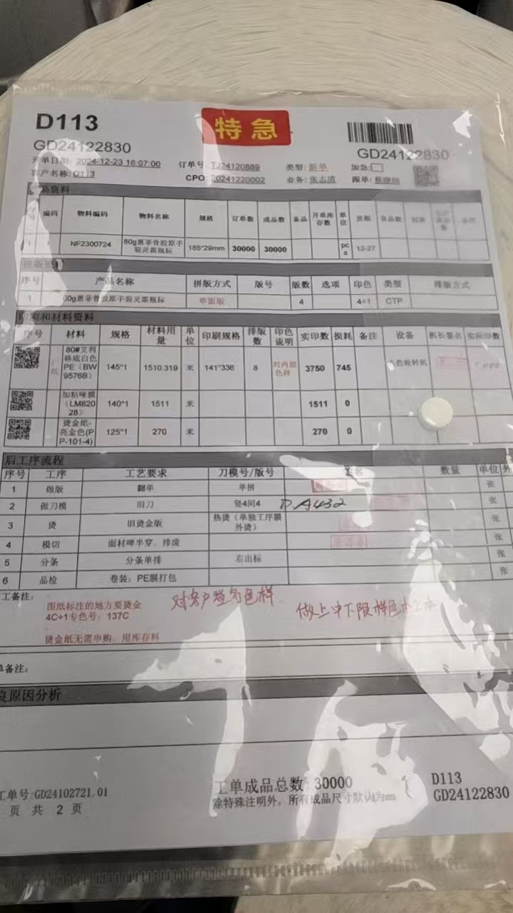
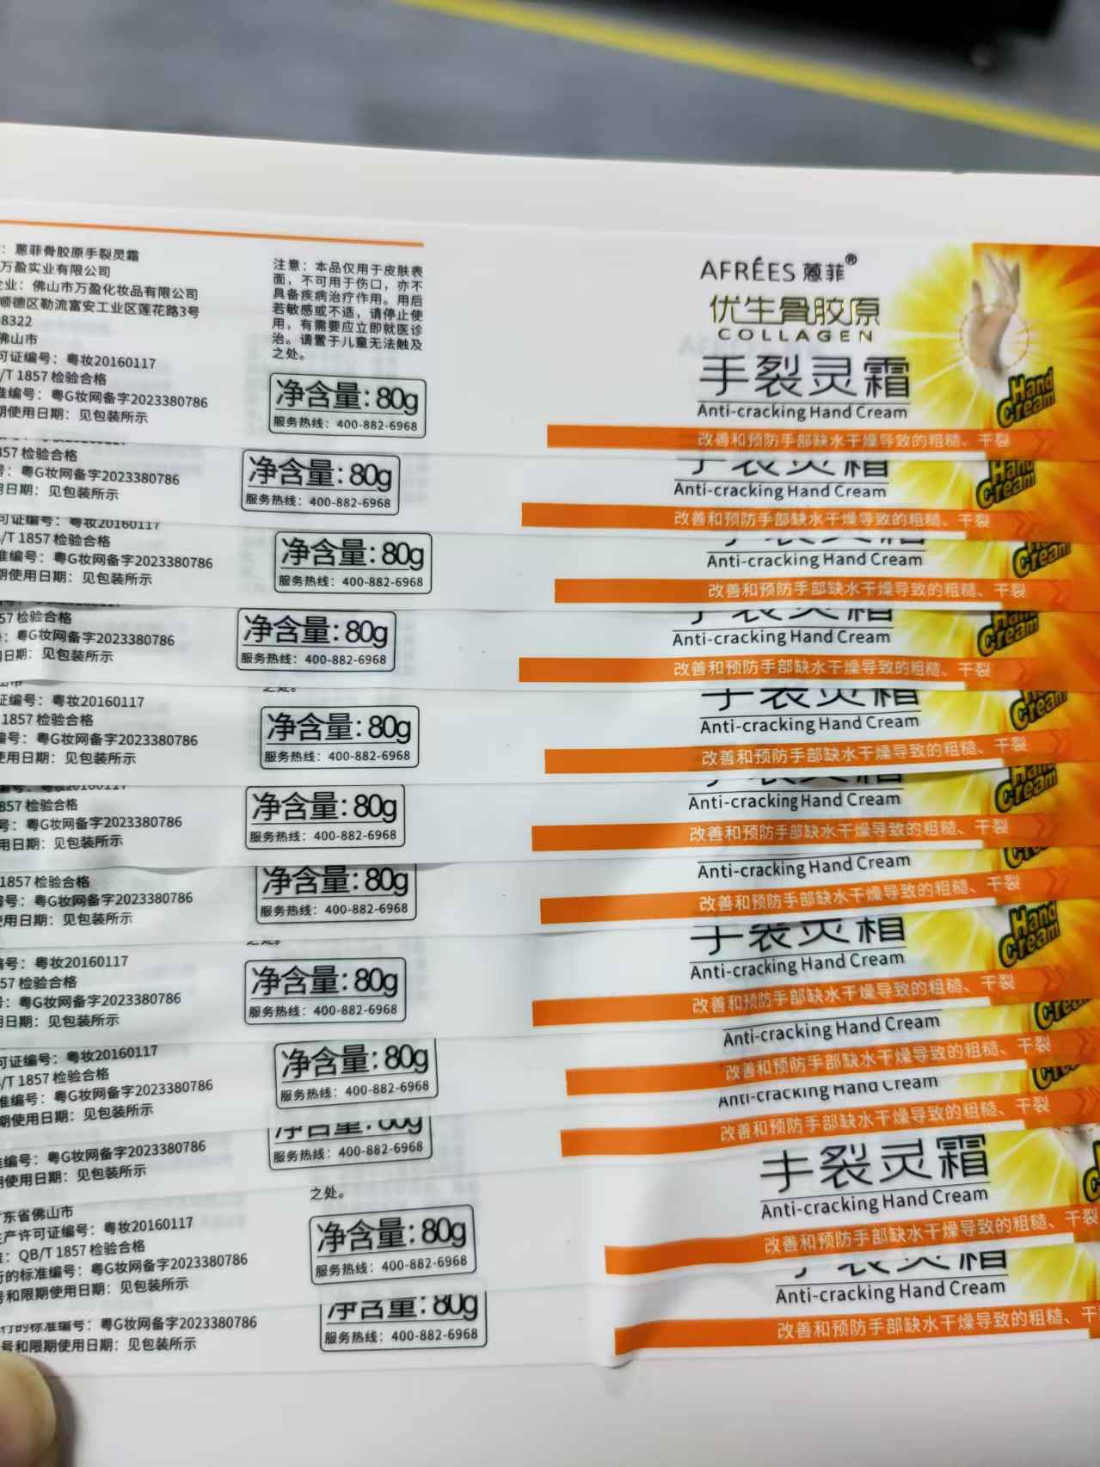
2025-1-3-品检反馈印刷不良

Slide 5
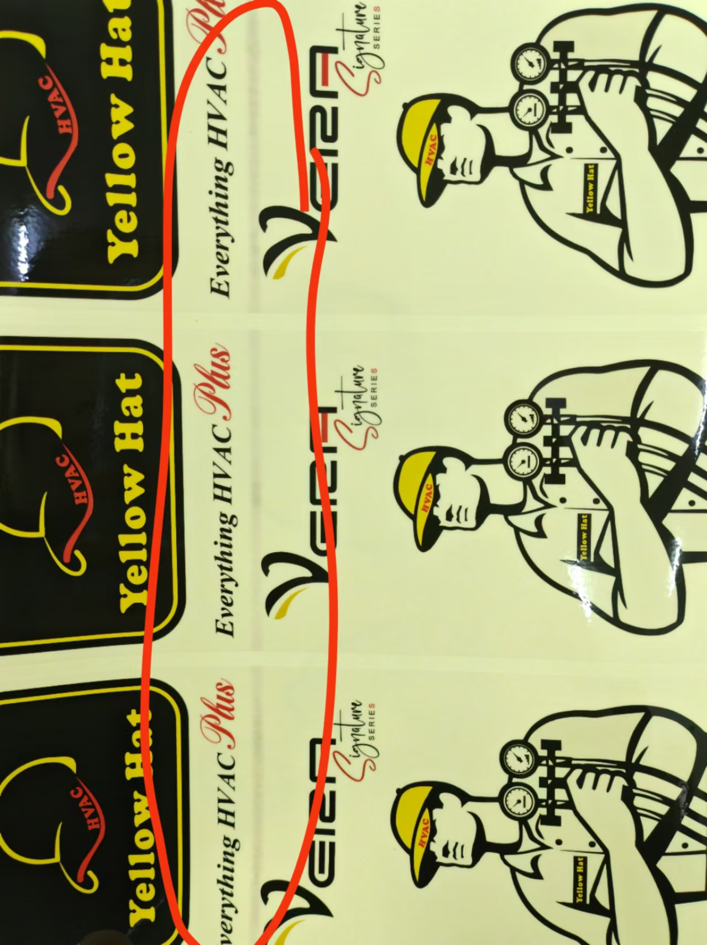
客户投诉印刷不良和鬼影

Slide 6
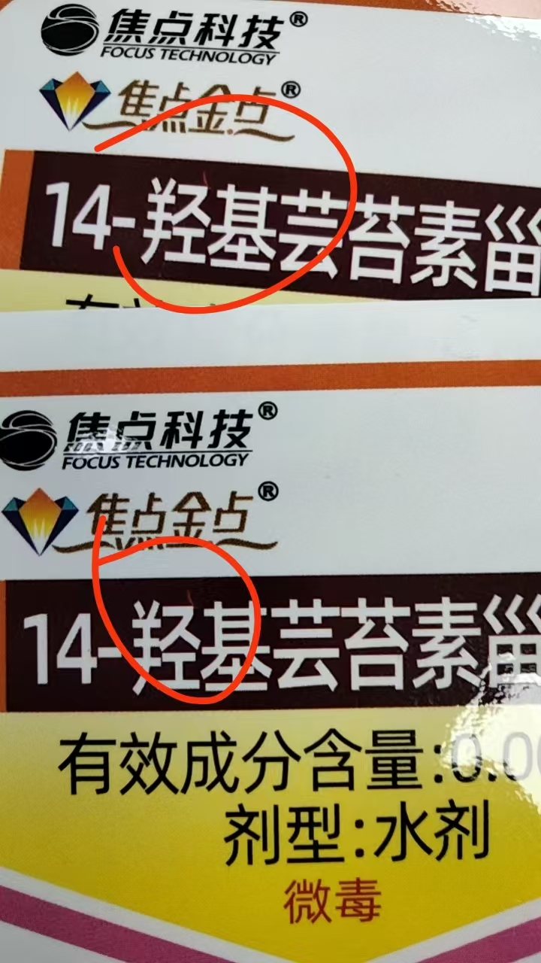
品检反馈印刷不良，已先放

Slide 7
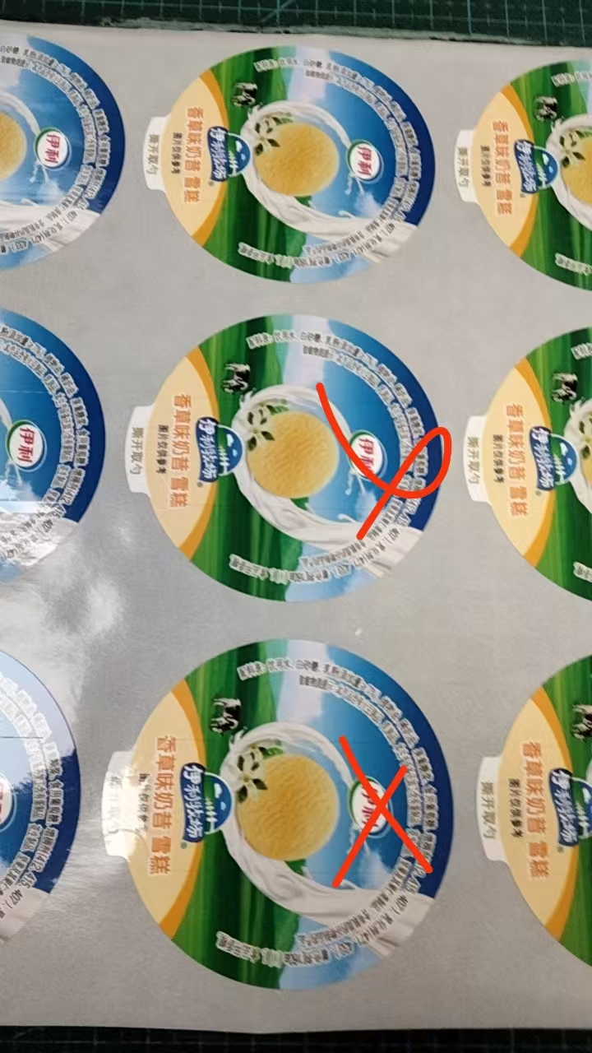
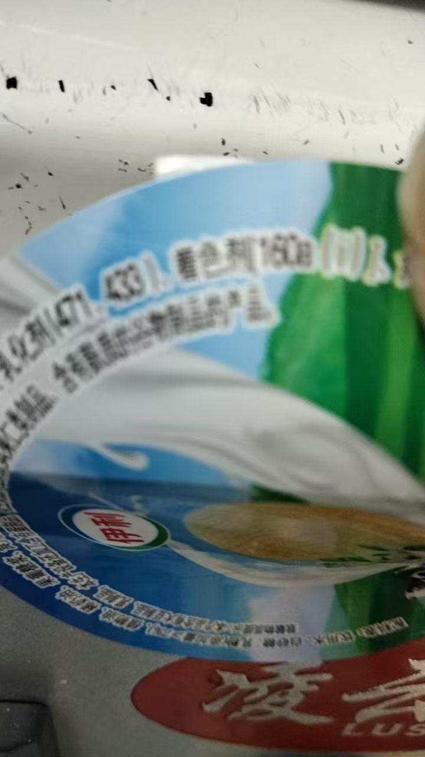
品检反馈模切有毛边

Slide 8
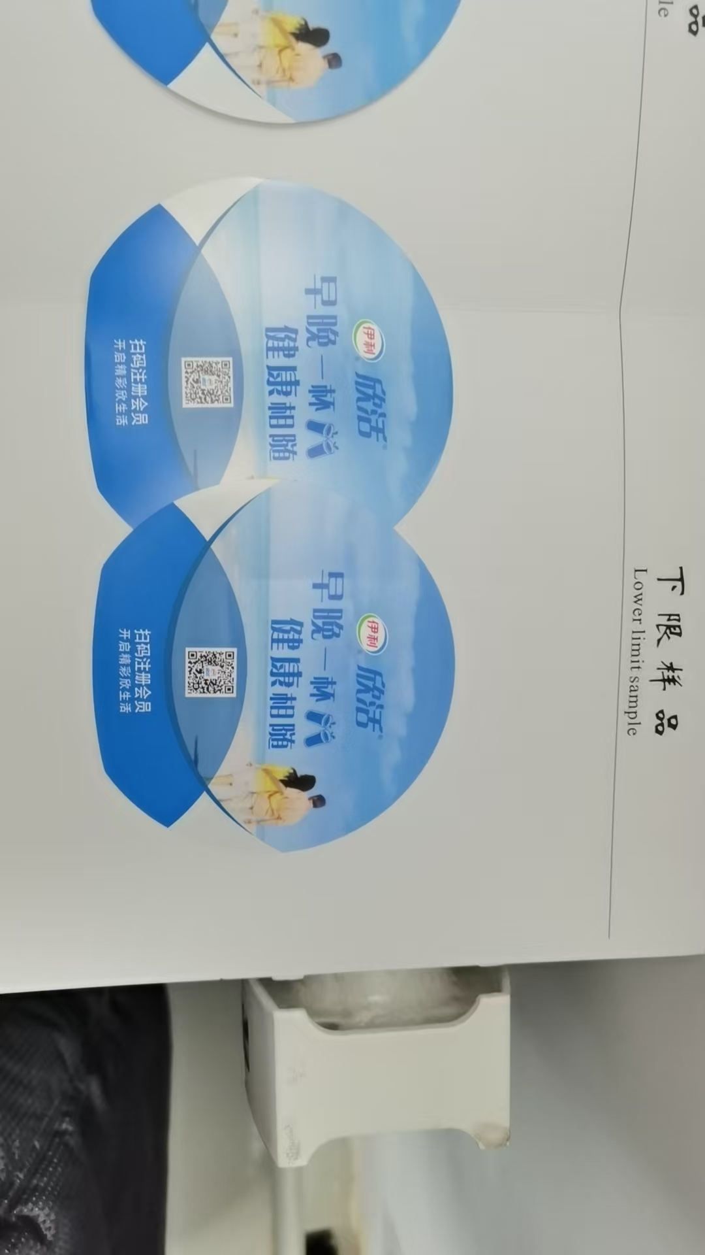
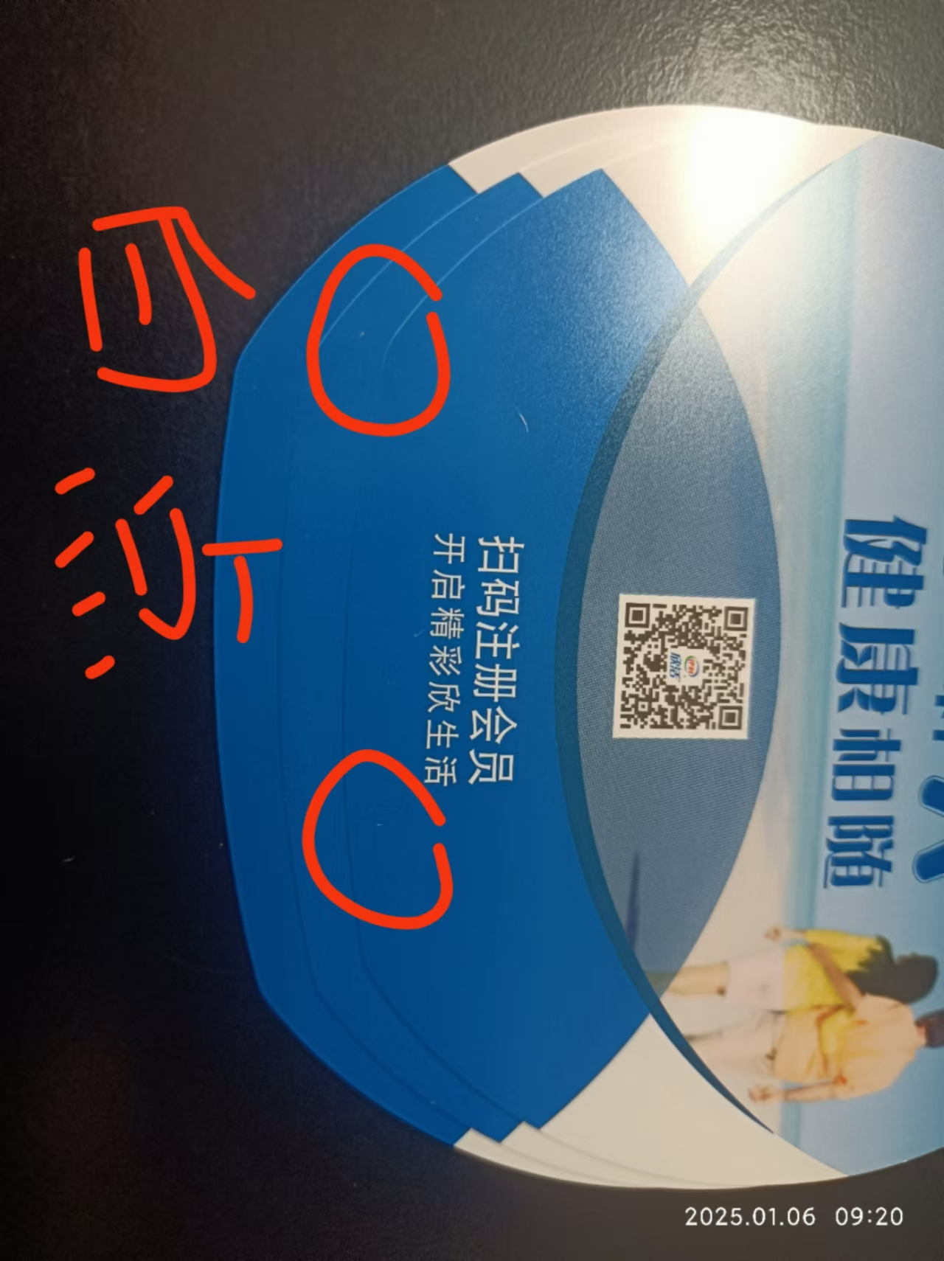
C38-1客户投诉以上批次普通 中老年有白点有色差，后面生产一定要注意

Slide 9
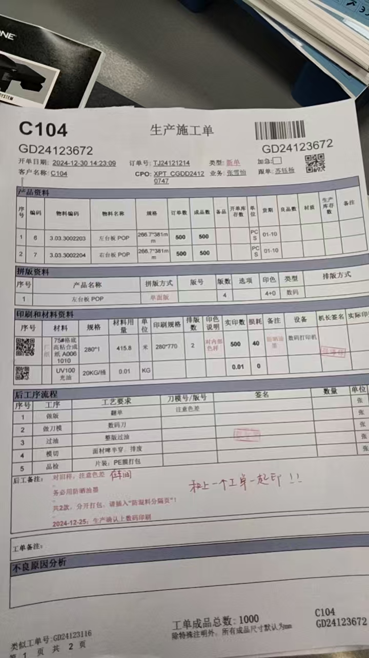
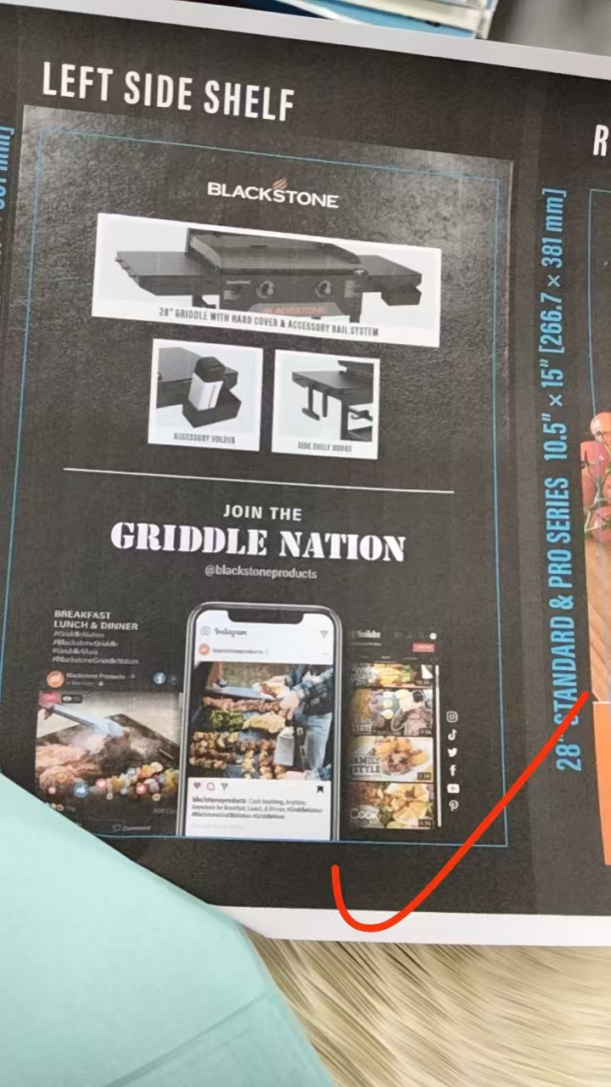
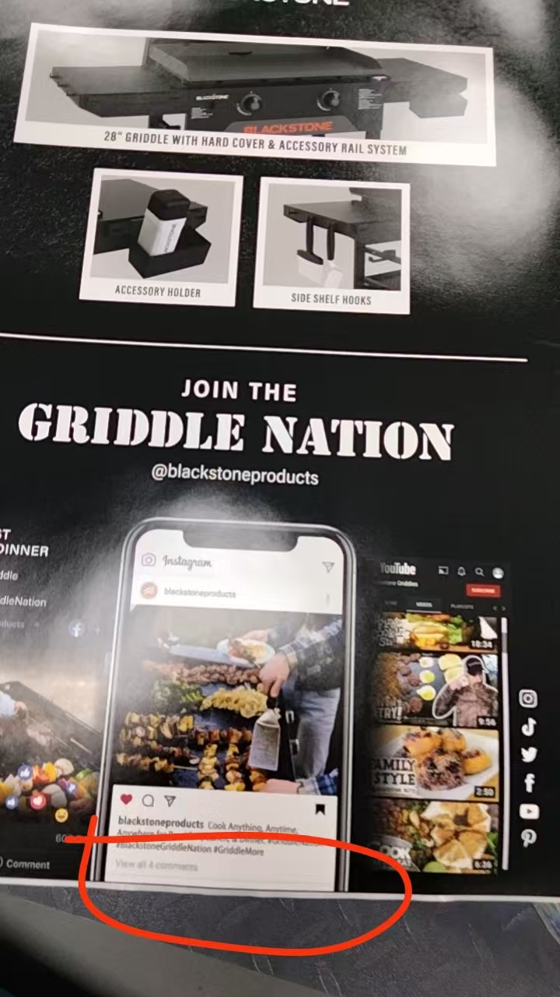
品检反馈模切跑位漏黑线，已先出

Slide 10
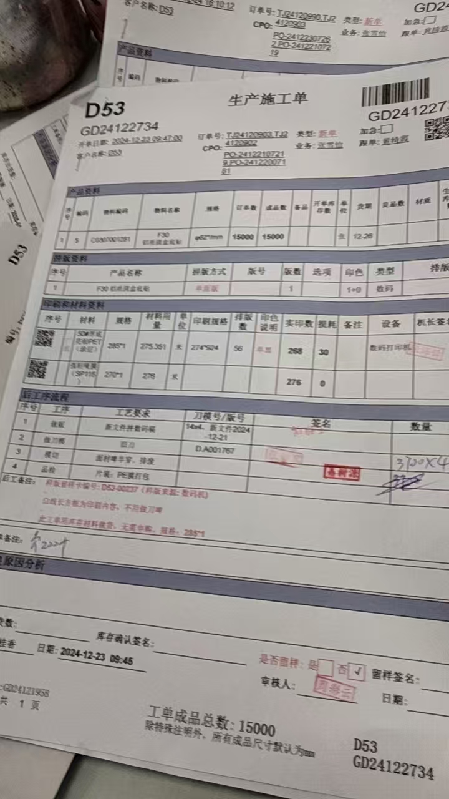
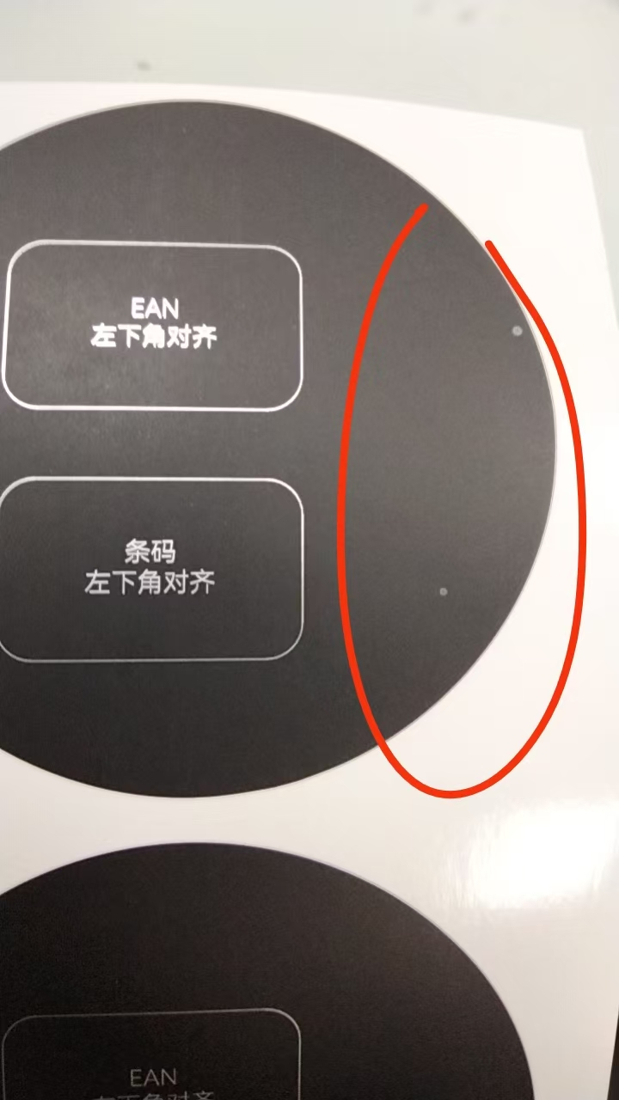
品检反馈过膜有很多脏点和气泡

Slide 11
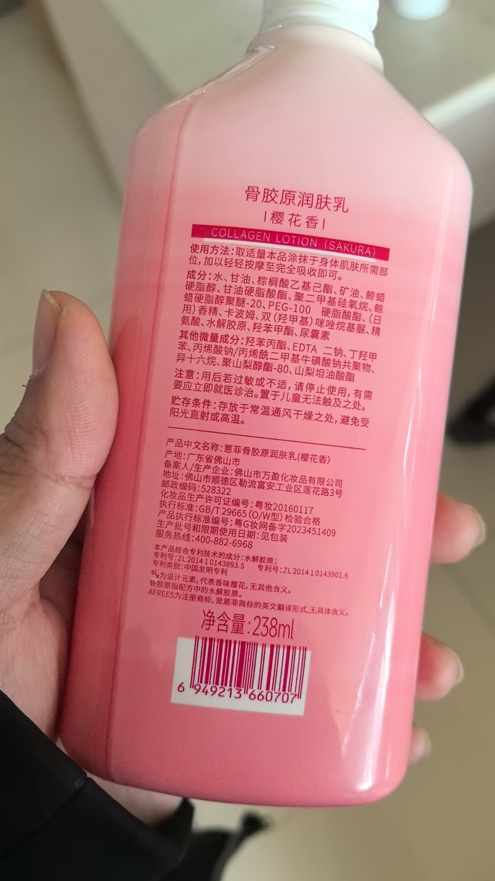
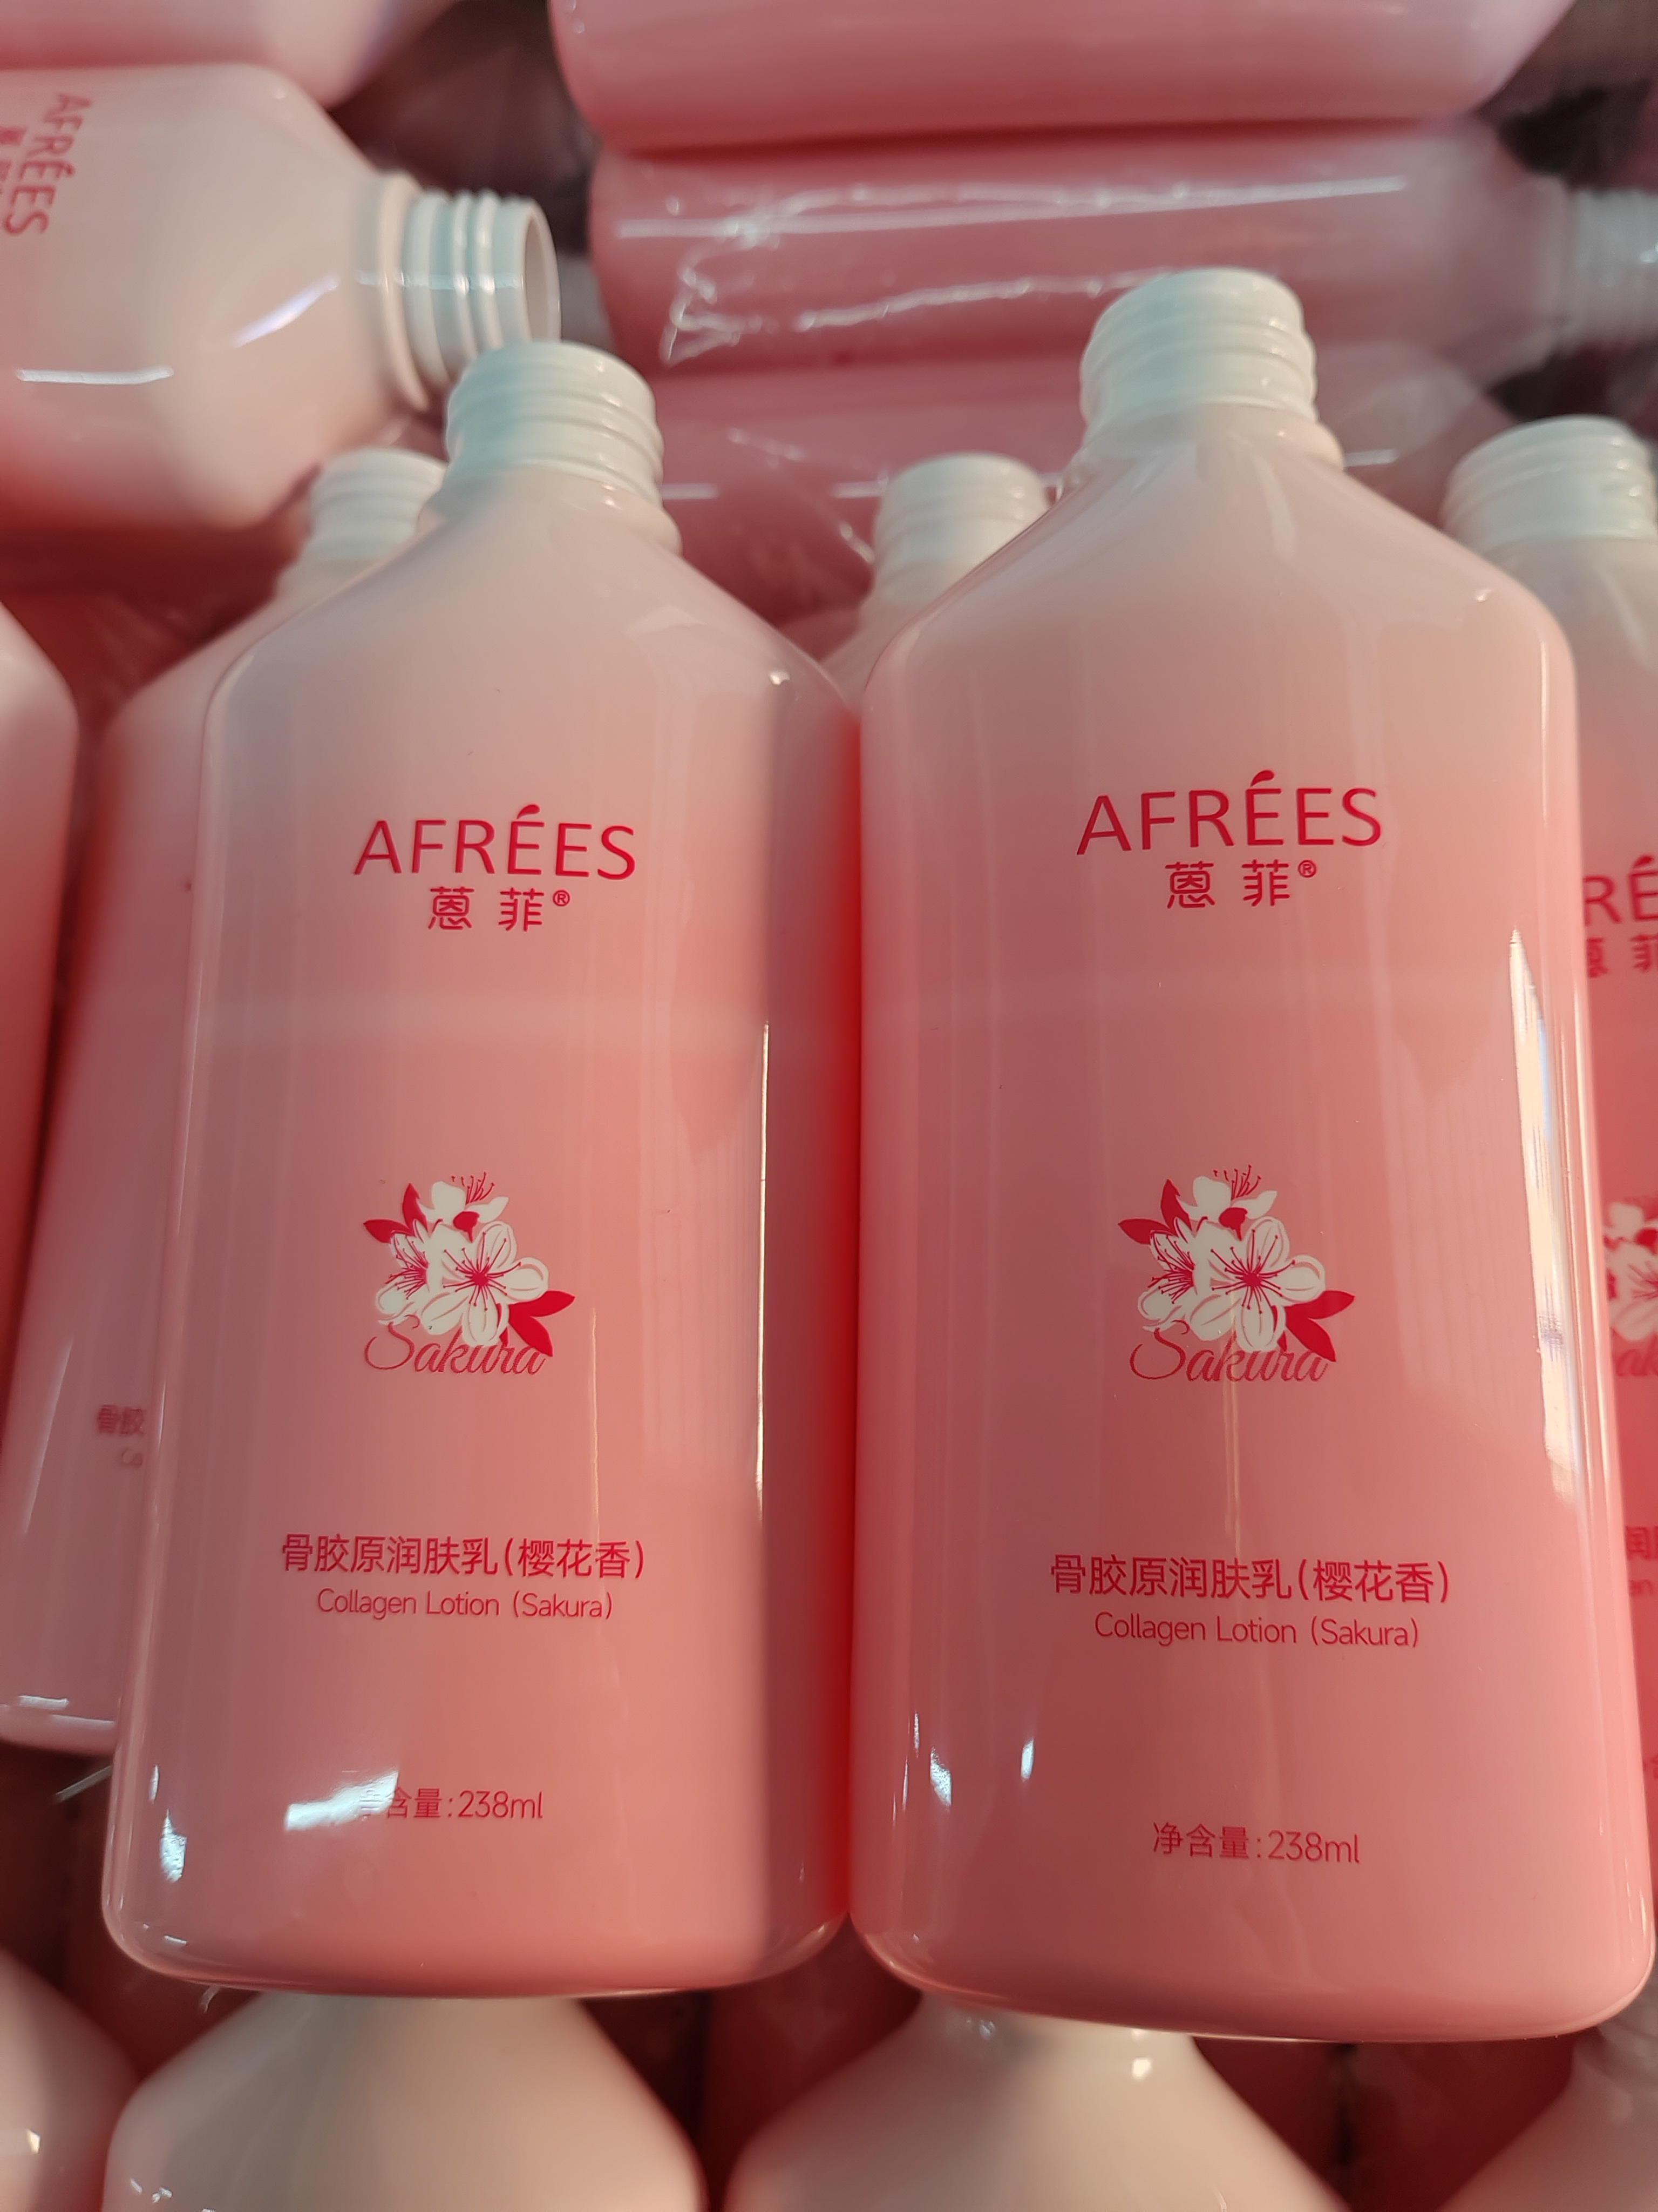
D113这个2万因出货没检出来导致客户要返工，后续工单要改一下工序，印刷出来要上先品检机检过才能合掌

Slide 12
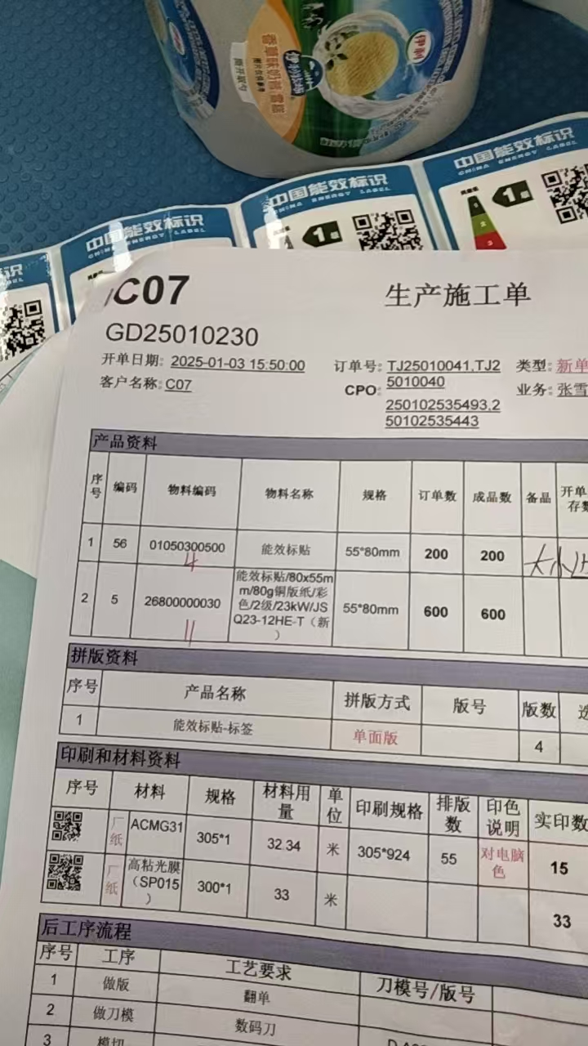
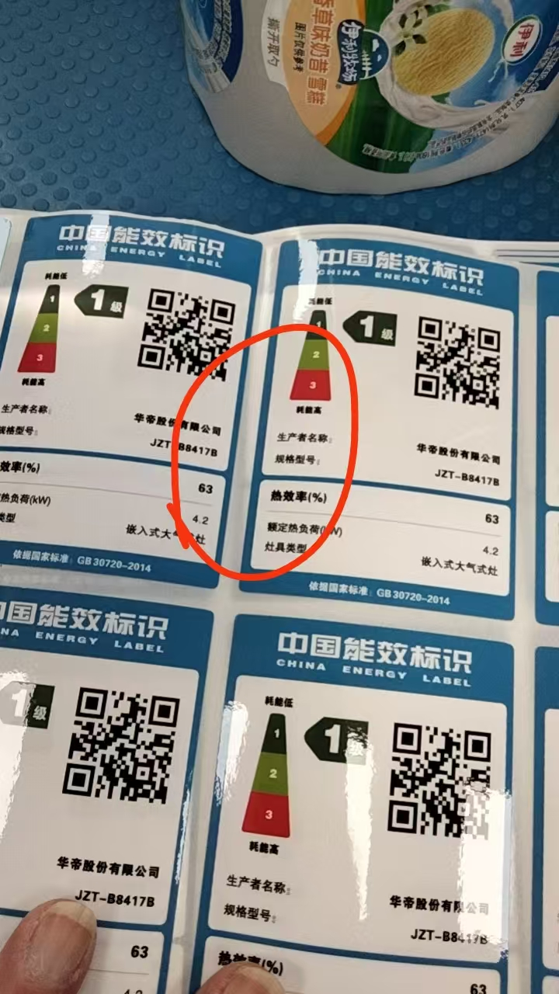
品检反馈大小边，已先出

Slide 13
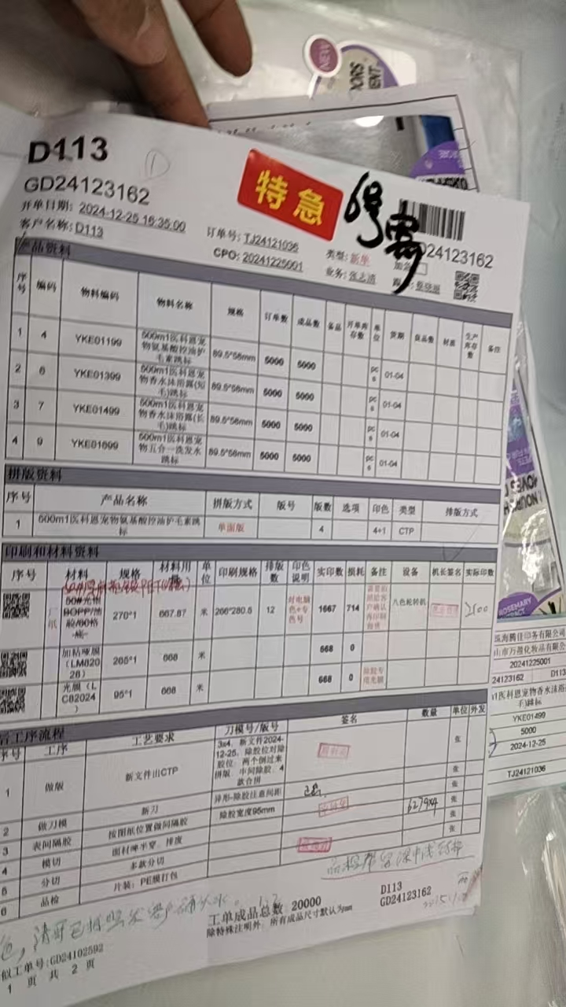
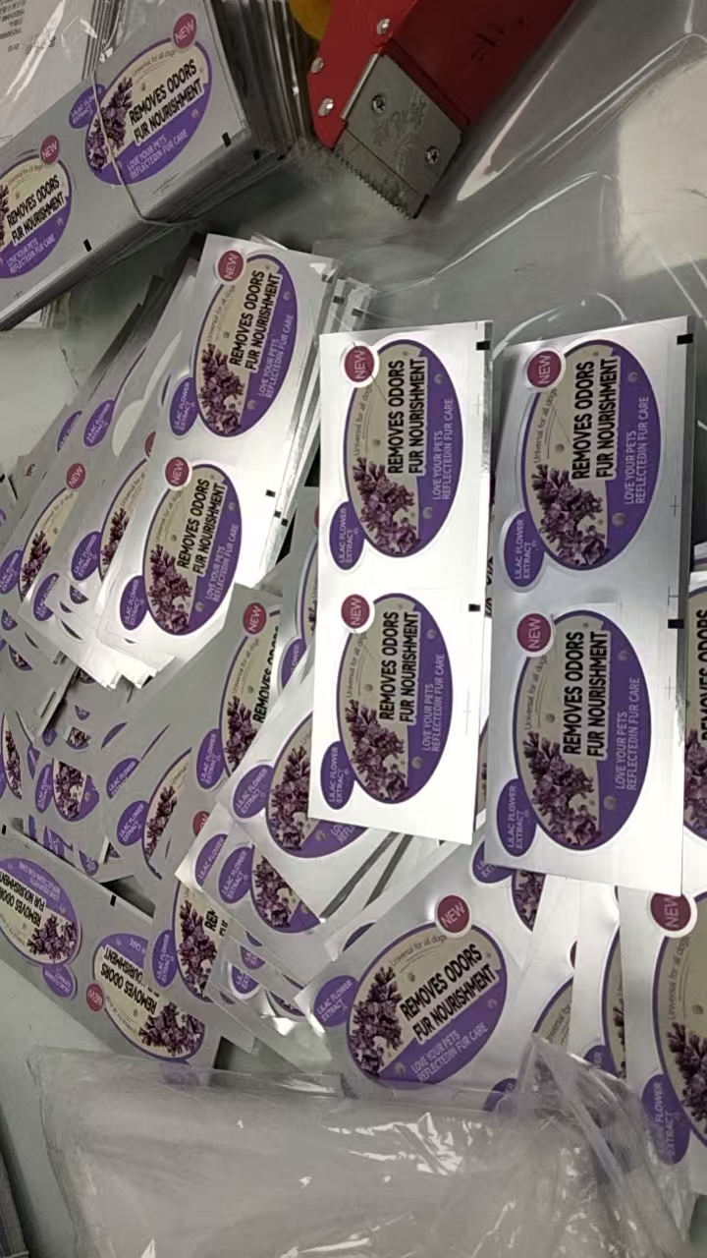
品检反馈起皱，模切跑位

Slide 14
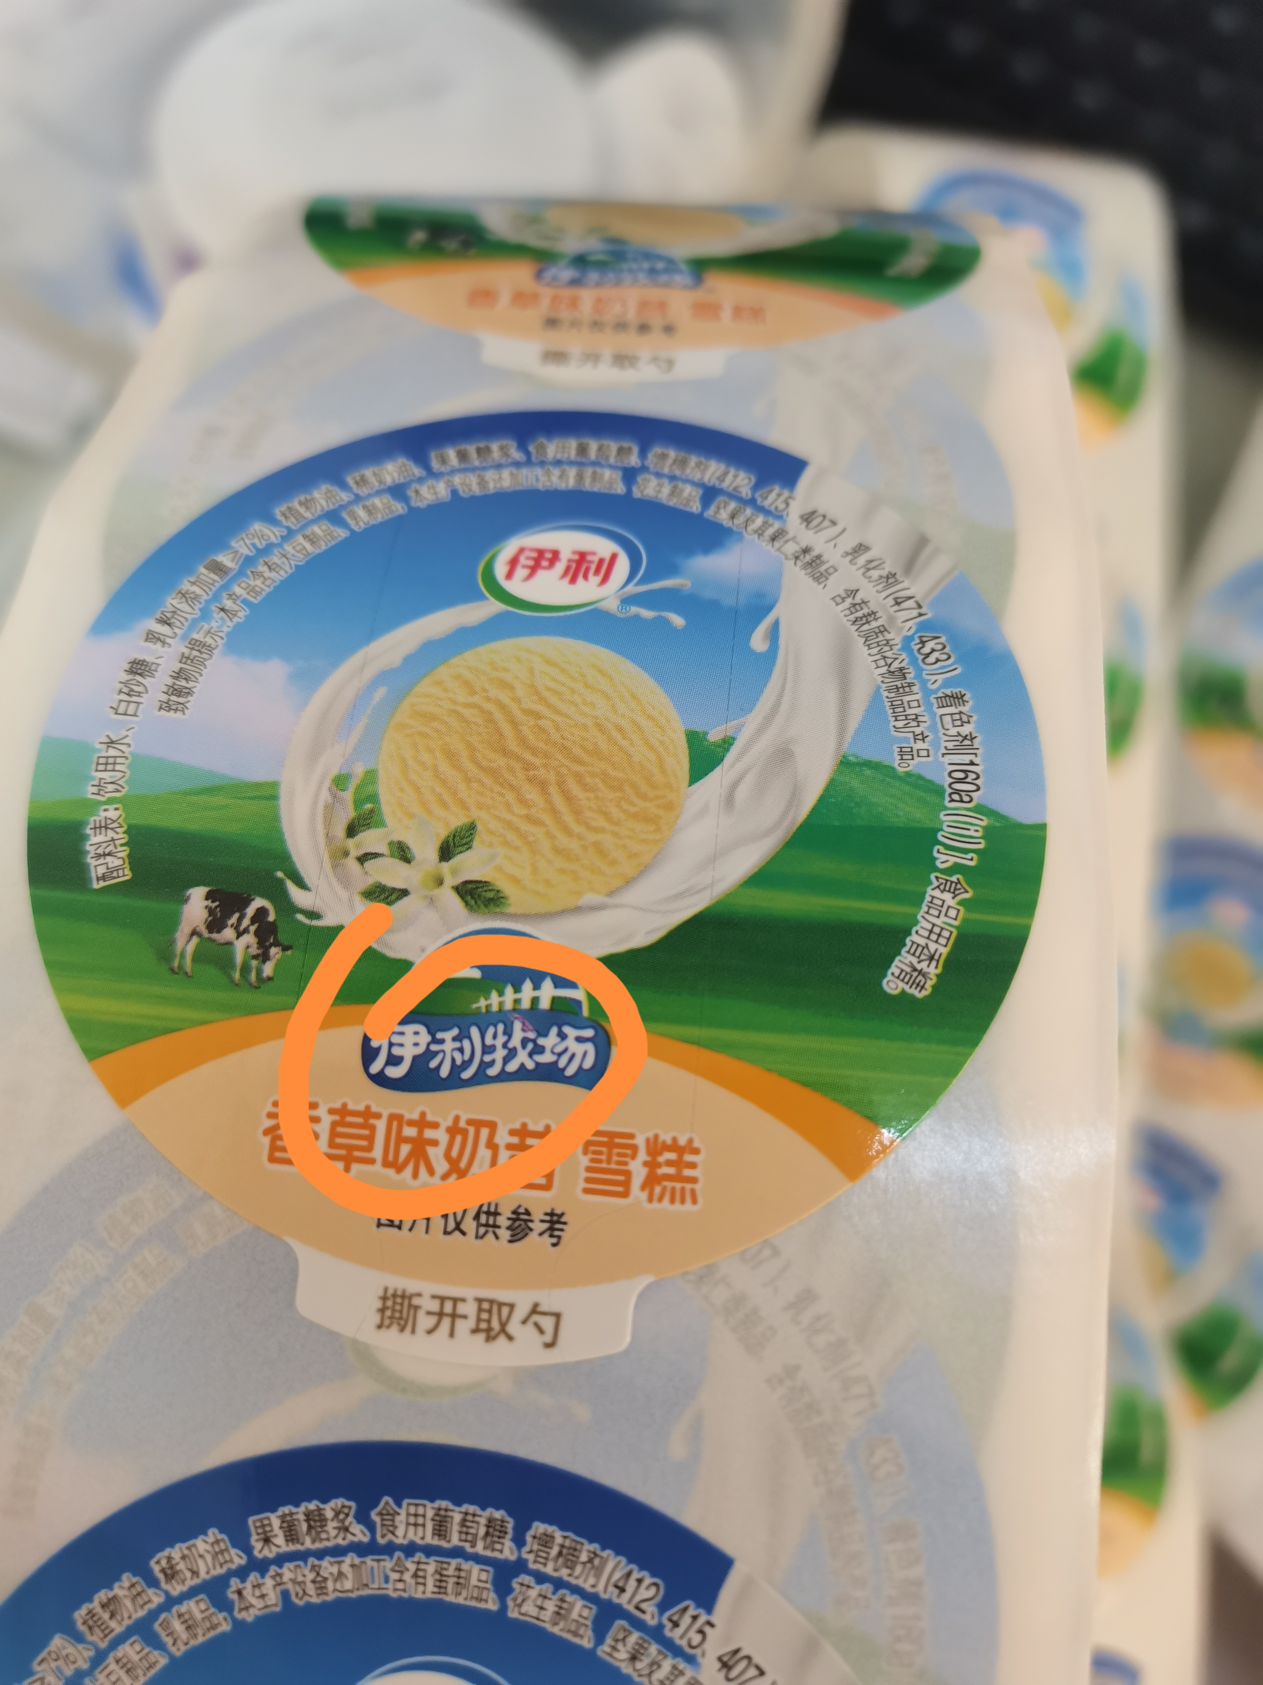
A84客户投诉昨天晚上送货的奶昔盖印刷不良，要求退货返工 经过沟通退回发现的几卷

Slide 15
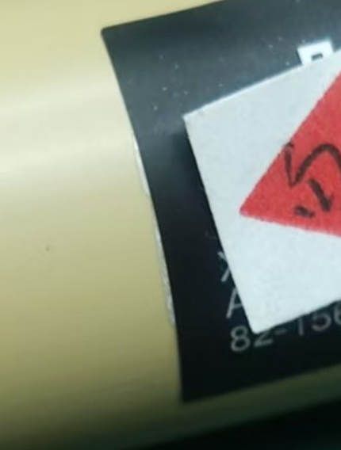
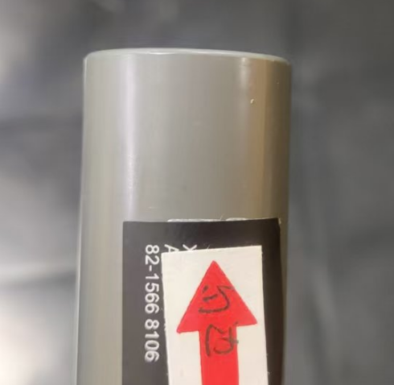
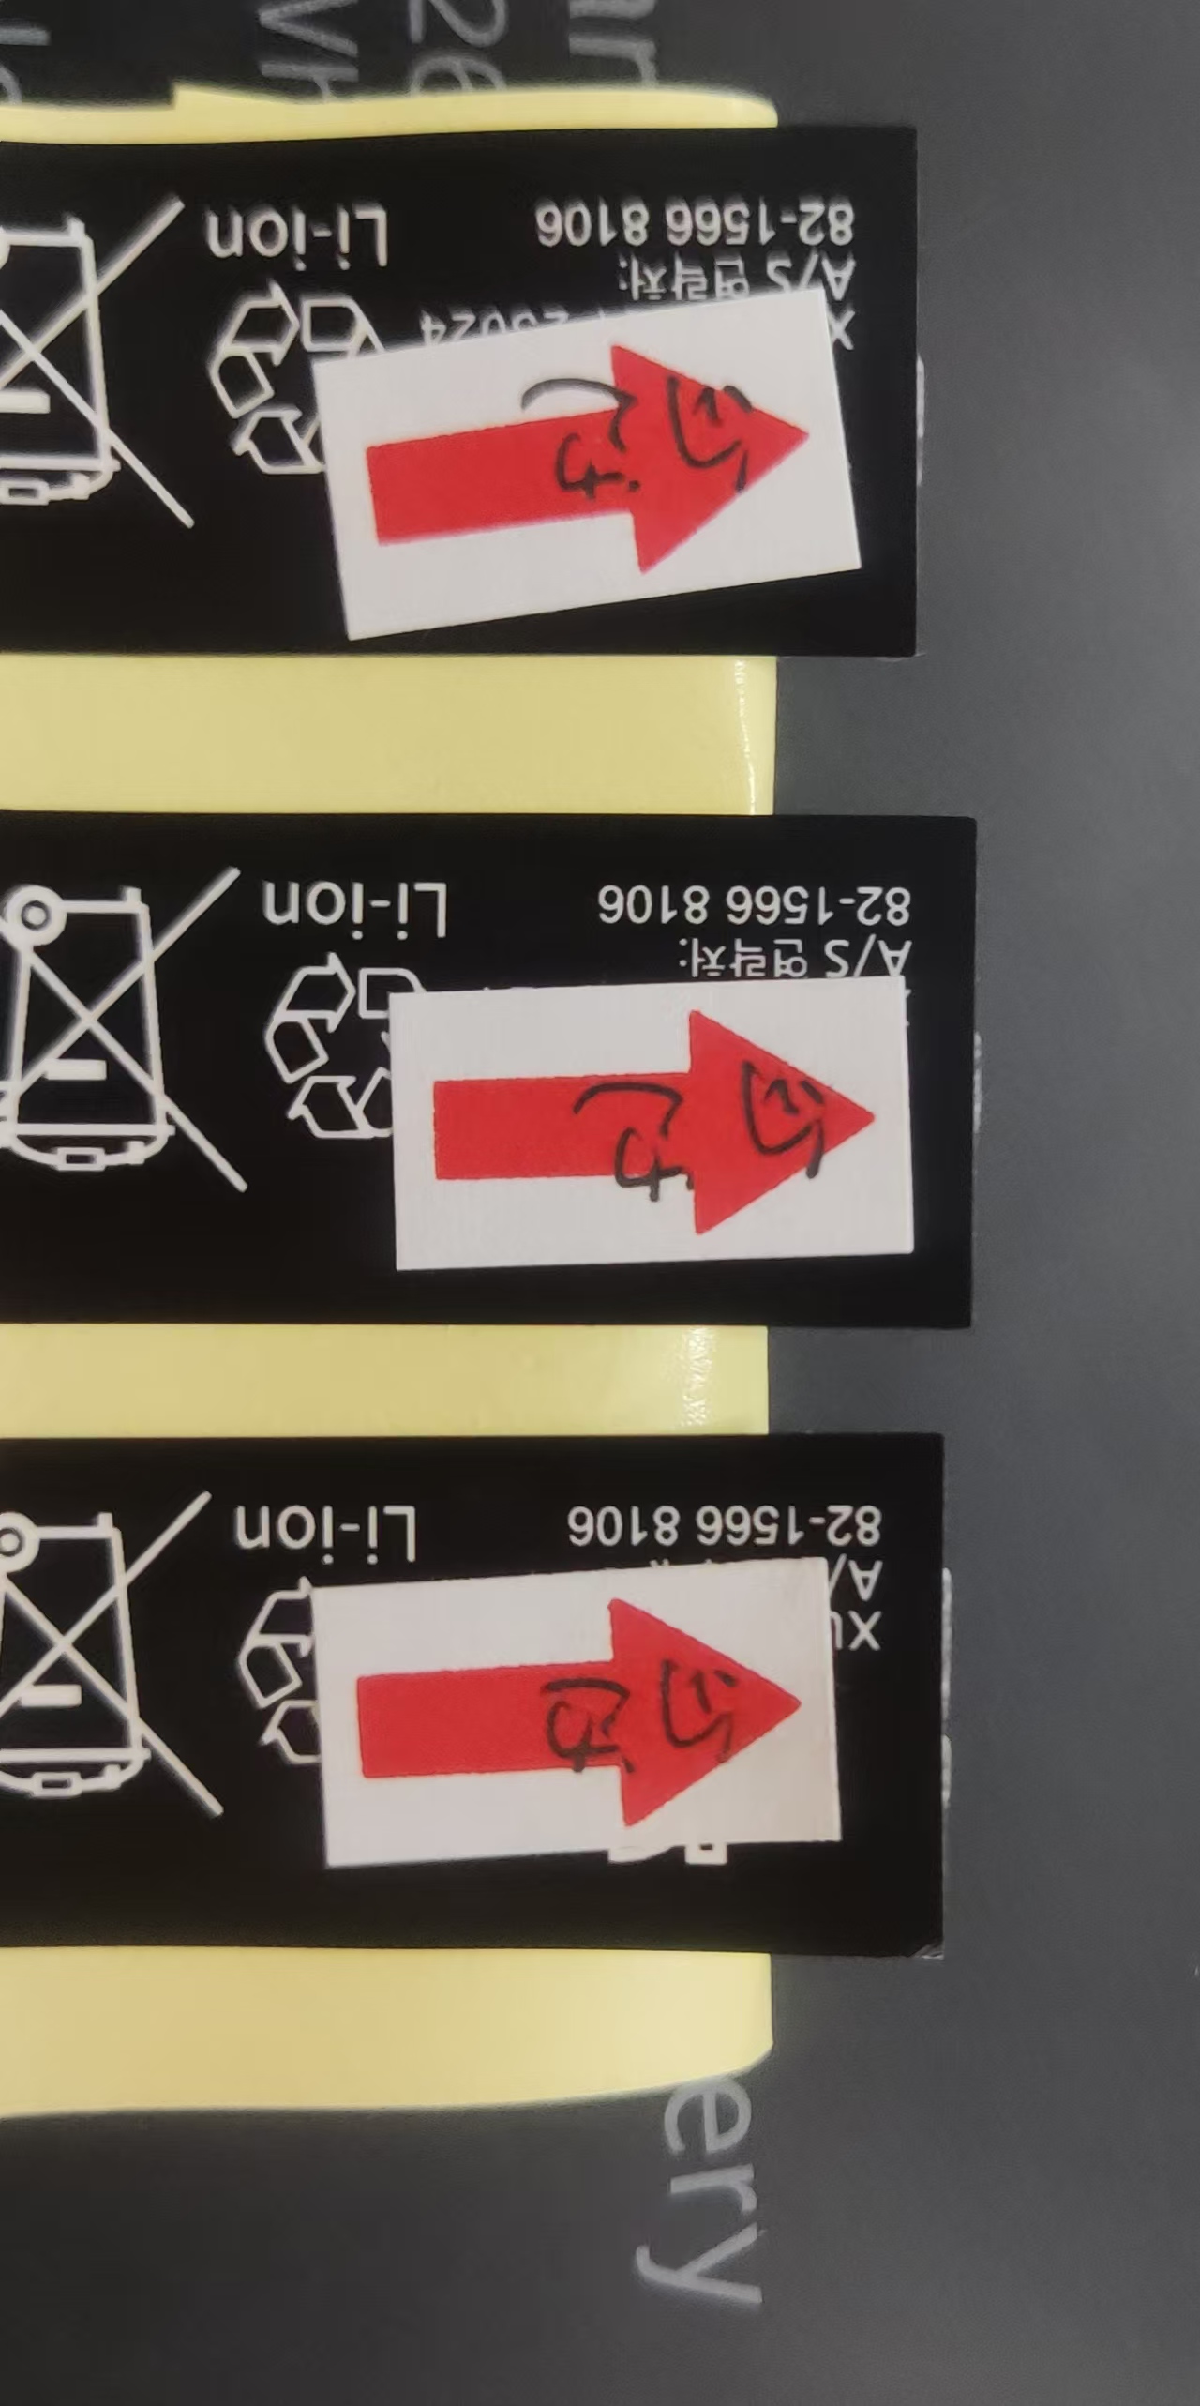
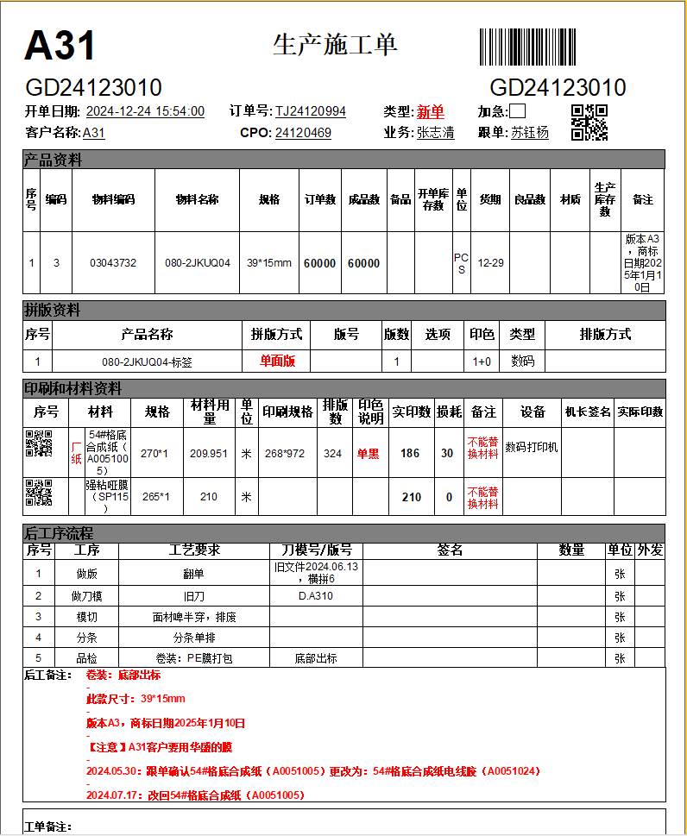
080-2JKUQ04 JKUQ反面商标50000pcs，共5卷，发现1/3卷有模切残留白边，客户要求退货， 跟客户沟通够，客户由于交期赶，先特采使用，如有欠数，我们需要给客户补，但是异常报告还是需要回复的，

Slide 16
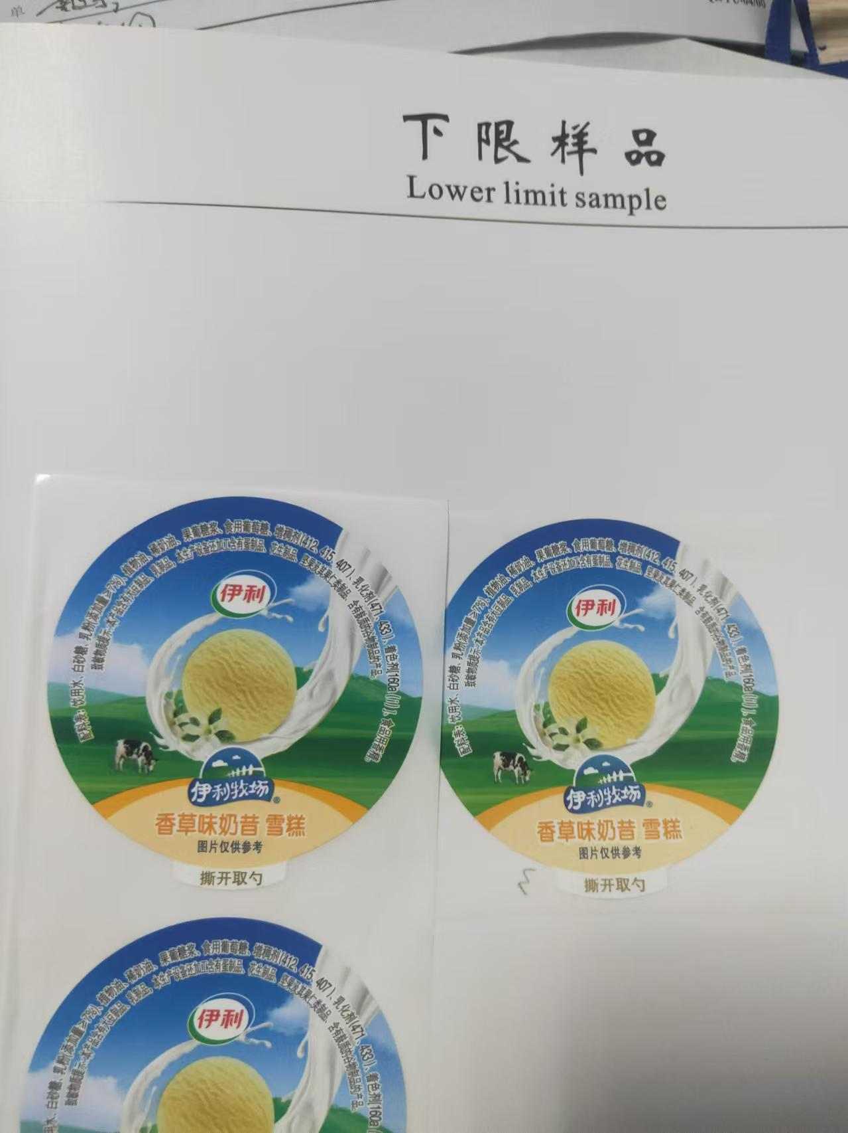
A84客户投诉今天送货的奶昔盖颜色偏浅。

Slide 17
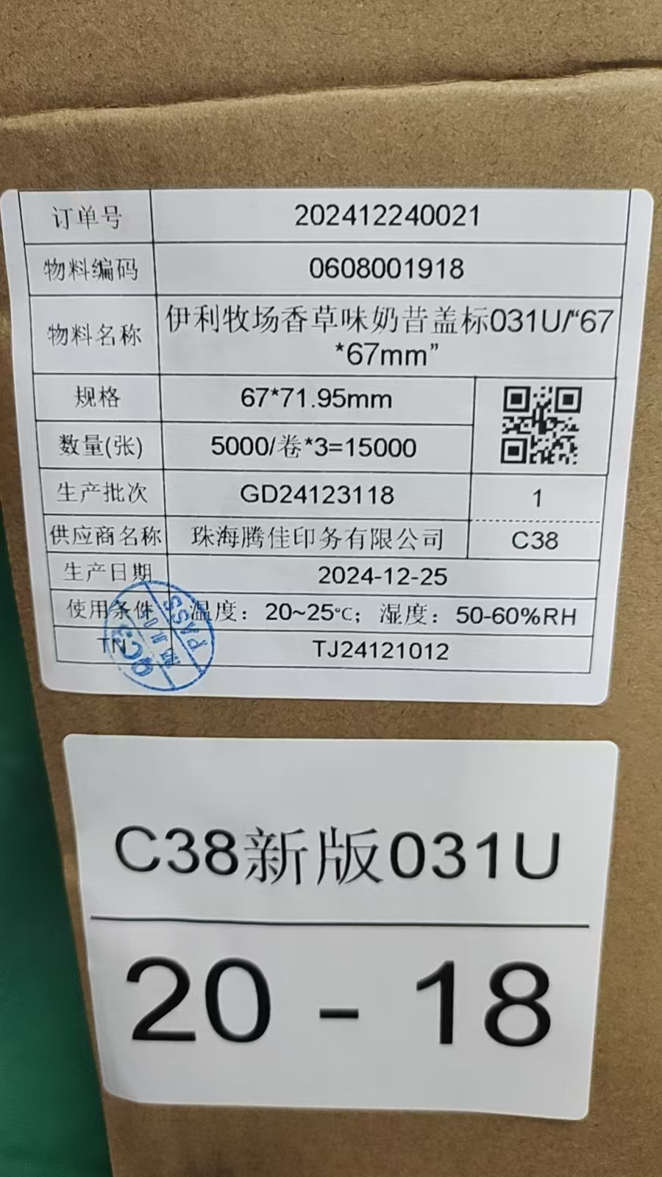
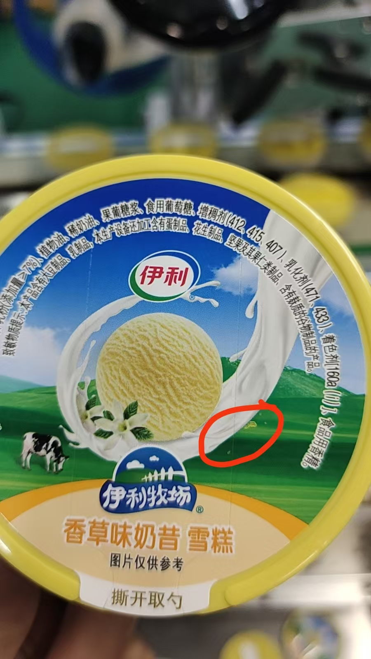
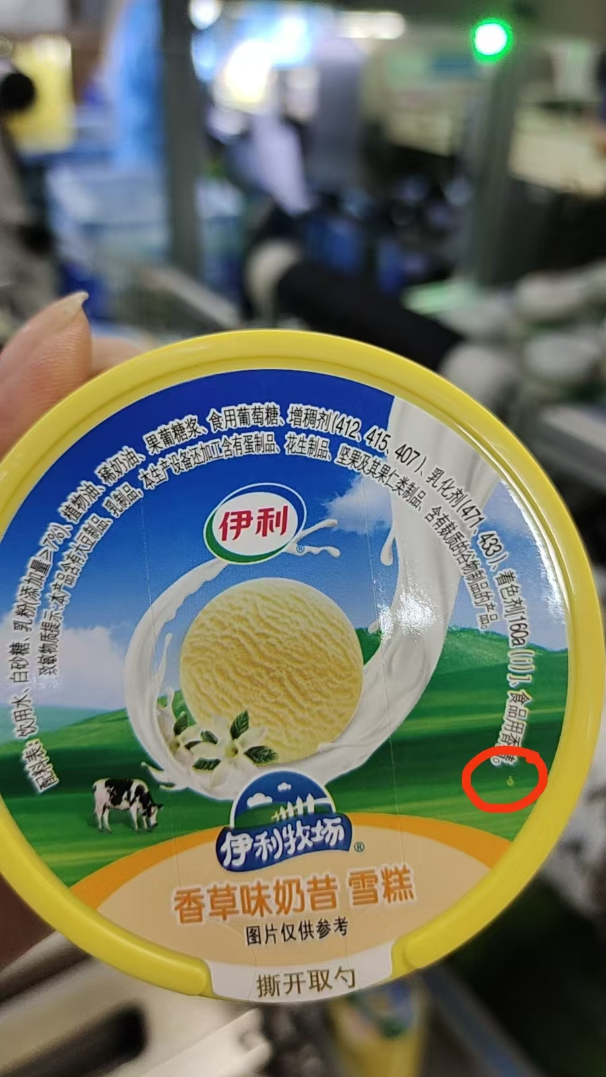
C38客户投诉奶昔盖有黄点

Slide 18
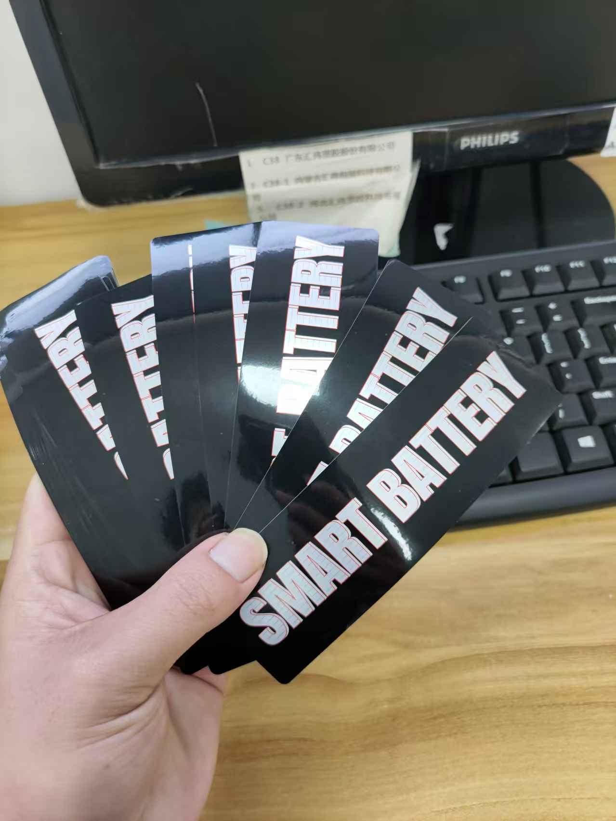
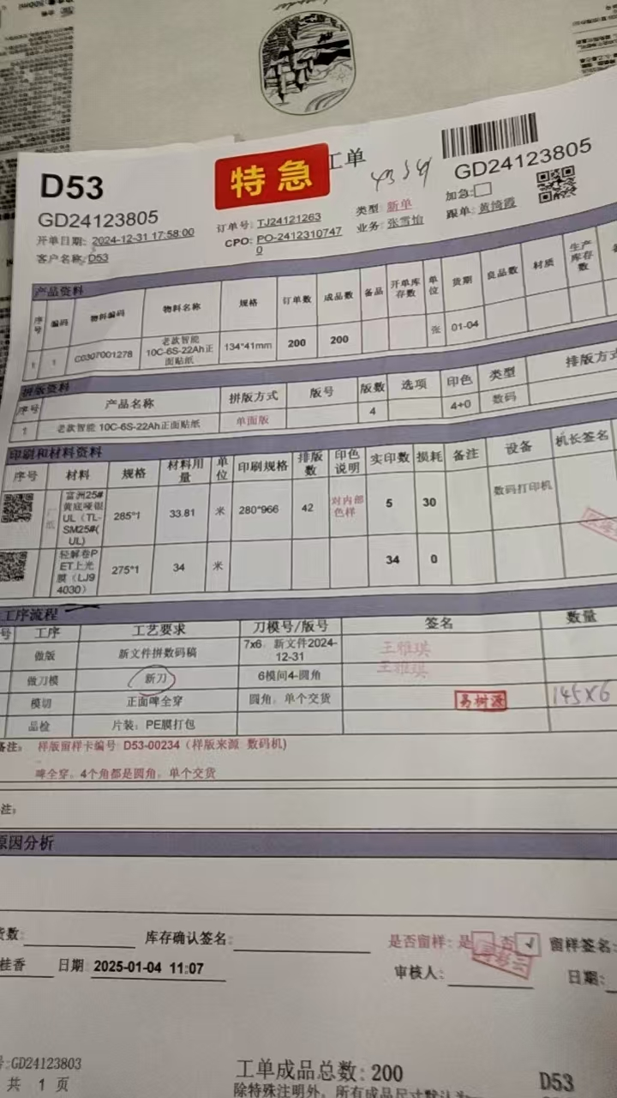
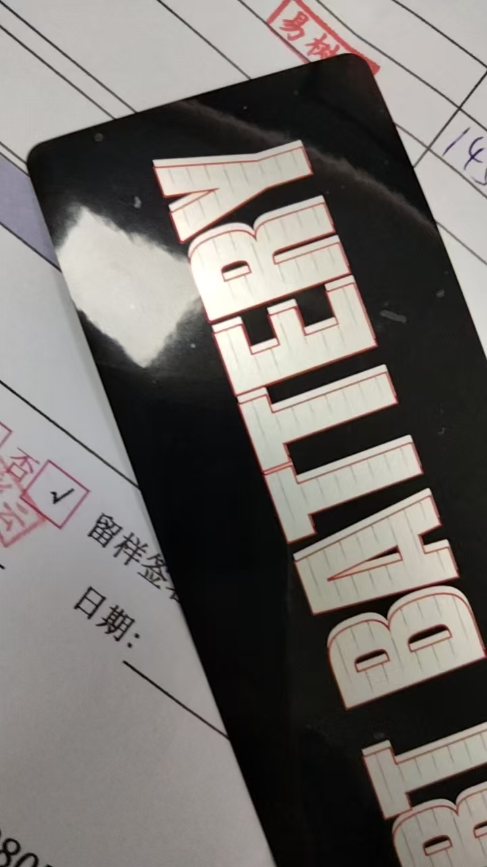
过膜有尘点，导致气泡

Slide 19
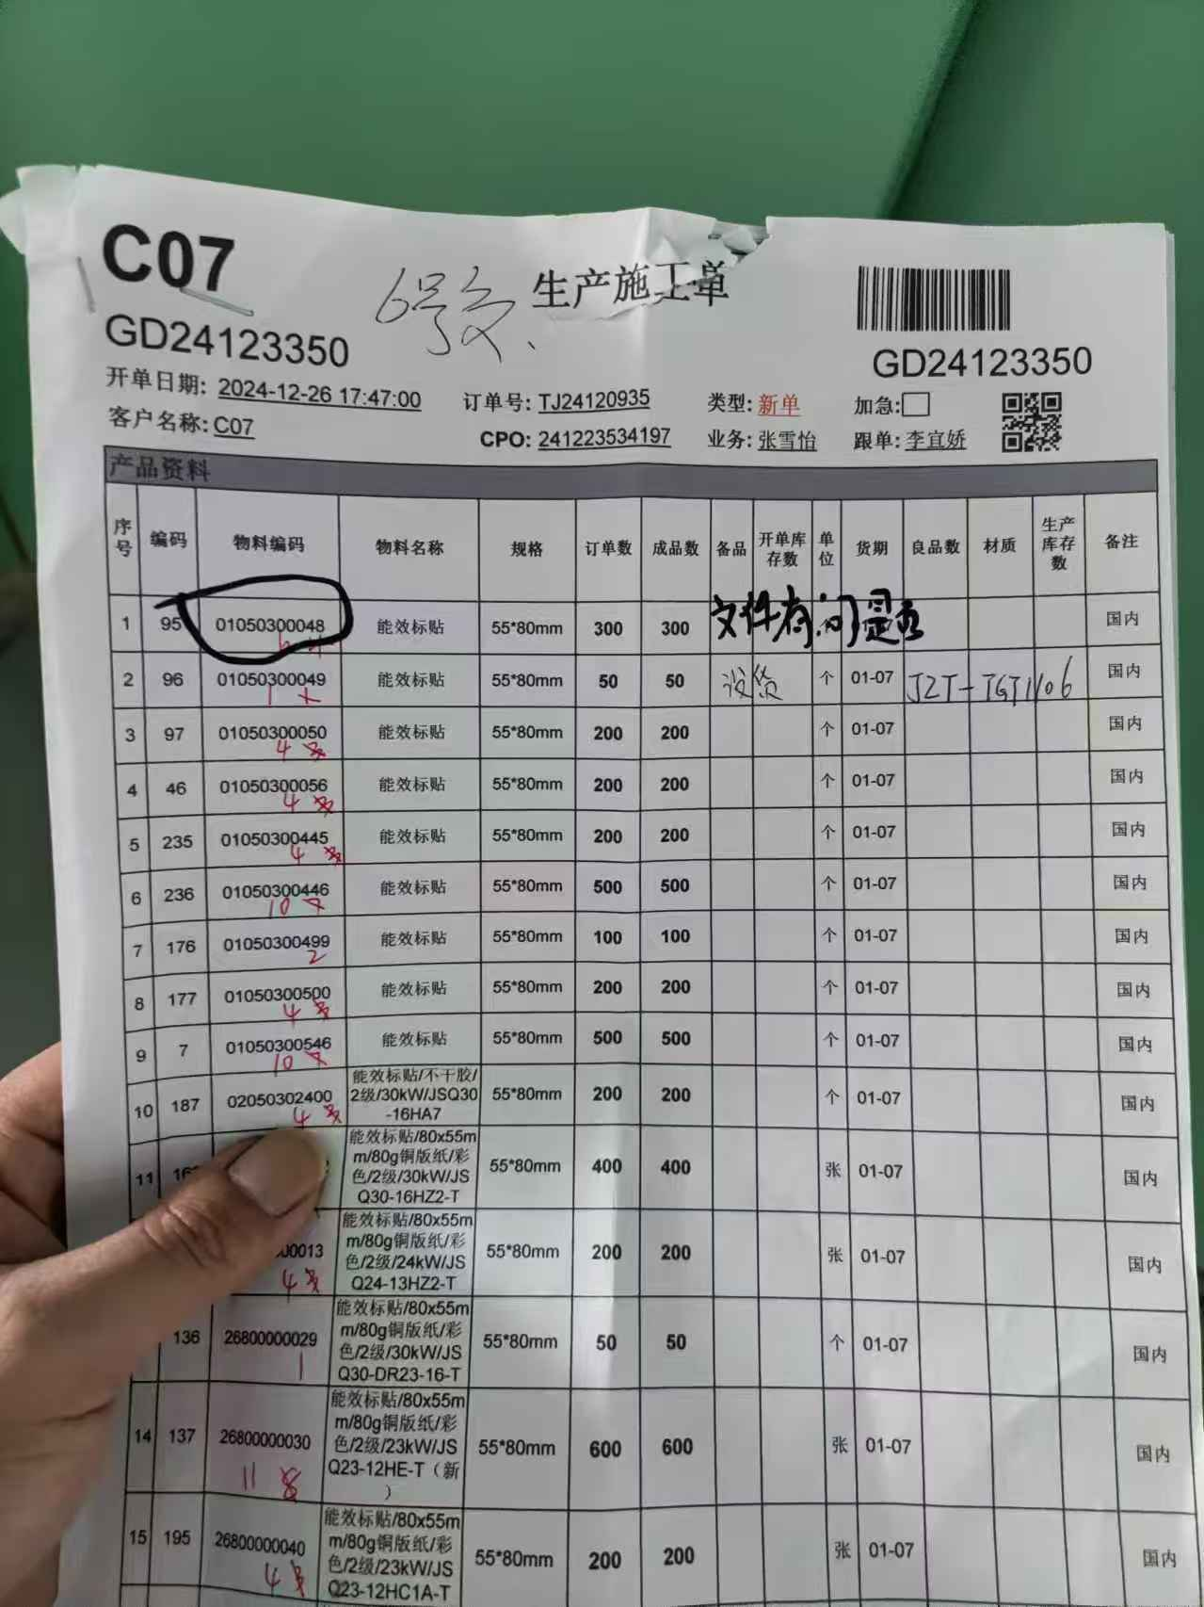
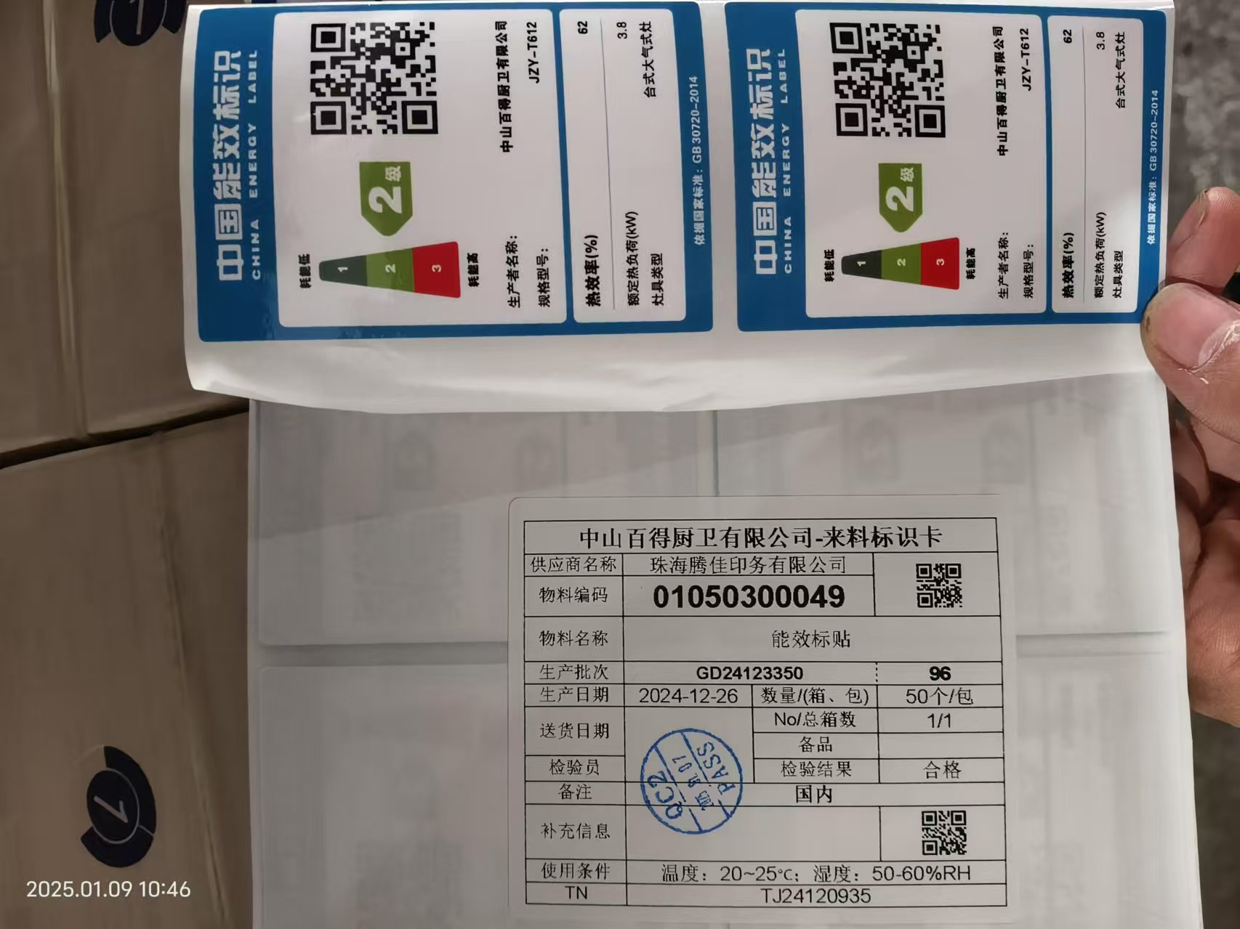
2025-1-9前天049没货拿下去给海峰补印，海峰看成048，所以就印了048，后面打包也没有核对产品。造成和标签和实物不符合

Slide 20
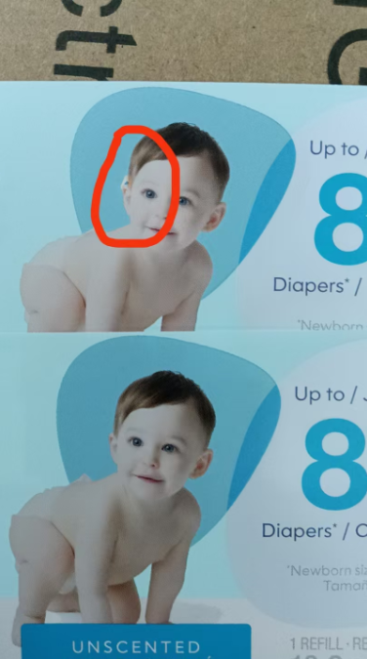
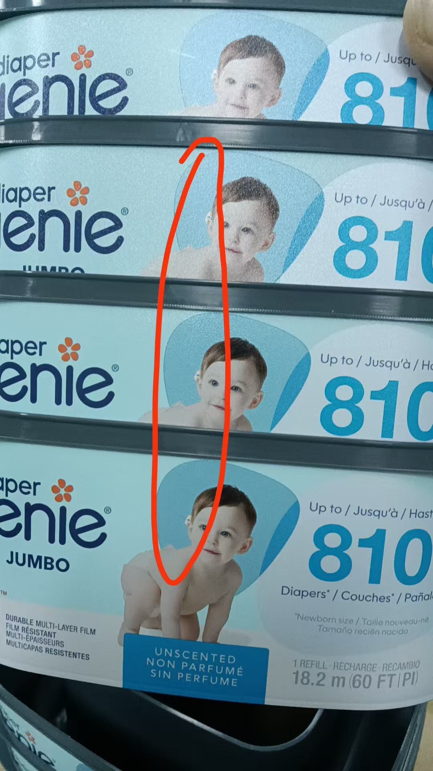
客户投诉印刷不良 这批国产材料是垃圾比较多，已告诉他们后面要多注意翻看挑出。

Slide 21
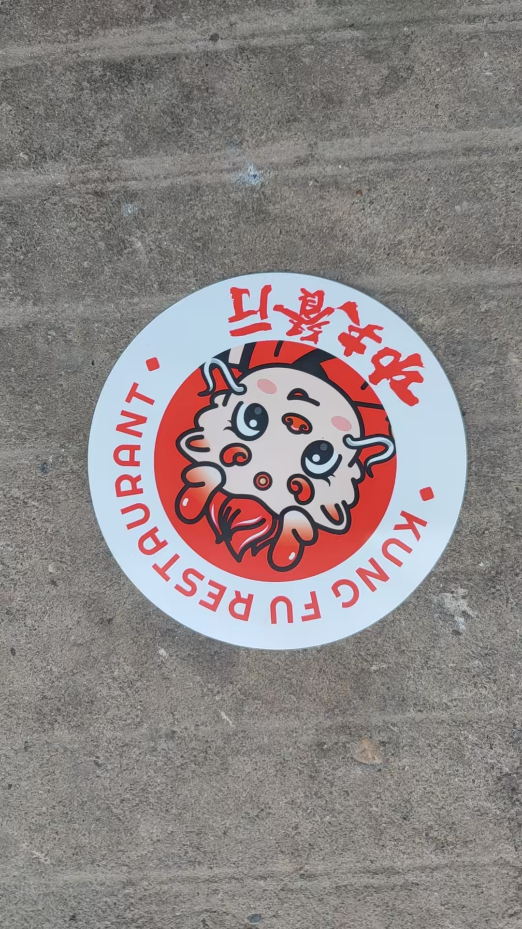
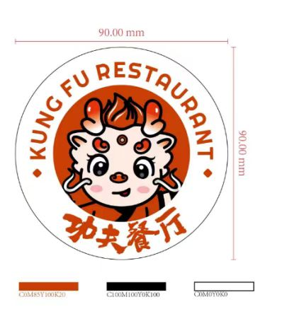
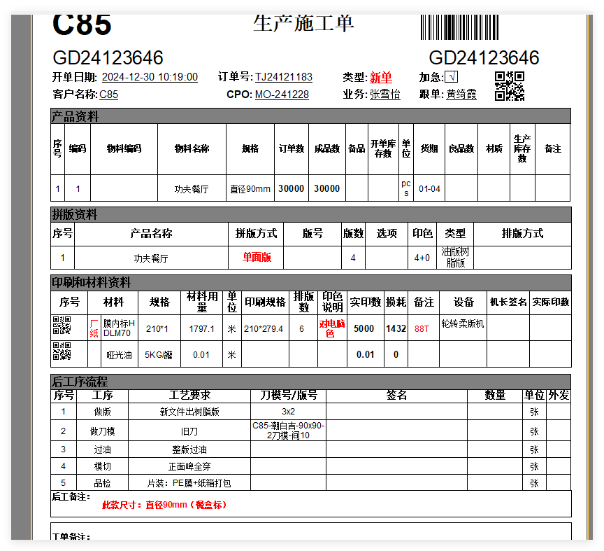
C85以上工单客户投诉色差.

Slide 22
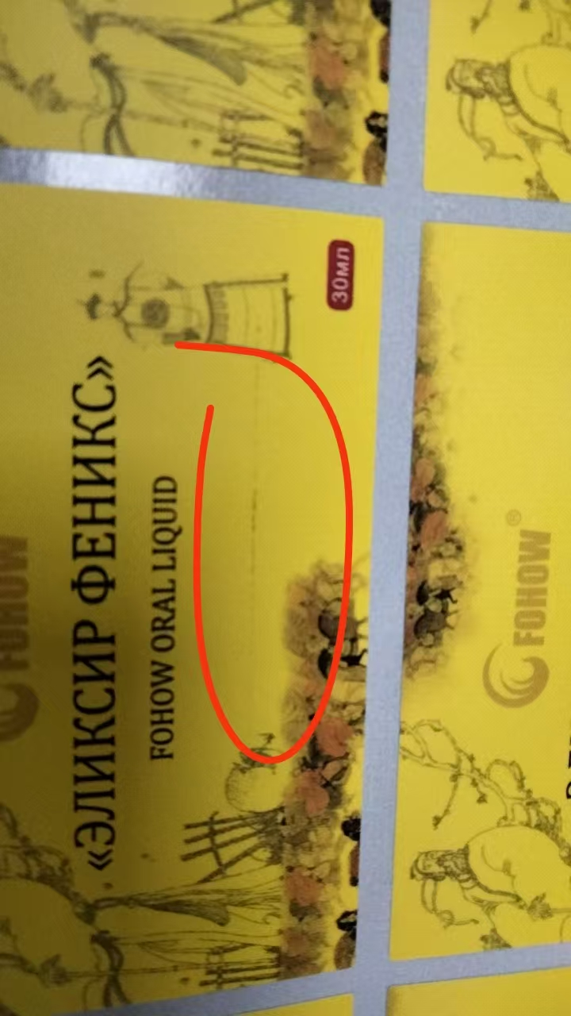
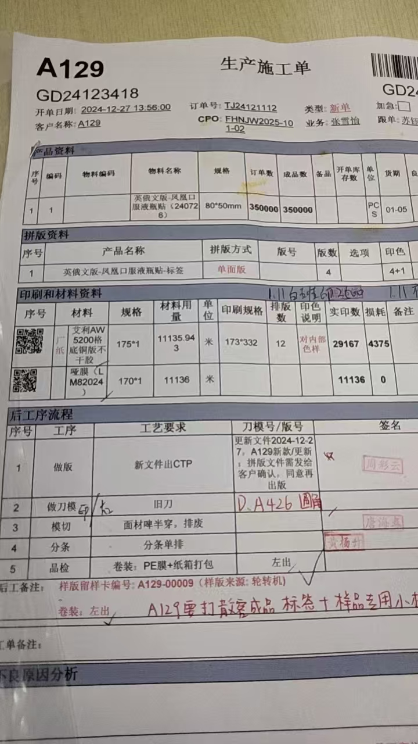
品检反馈有一排有黑线

Slide 23
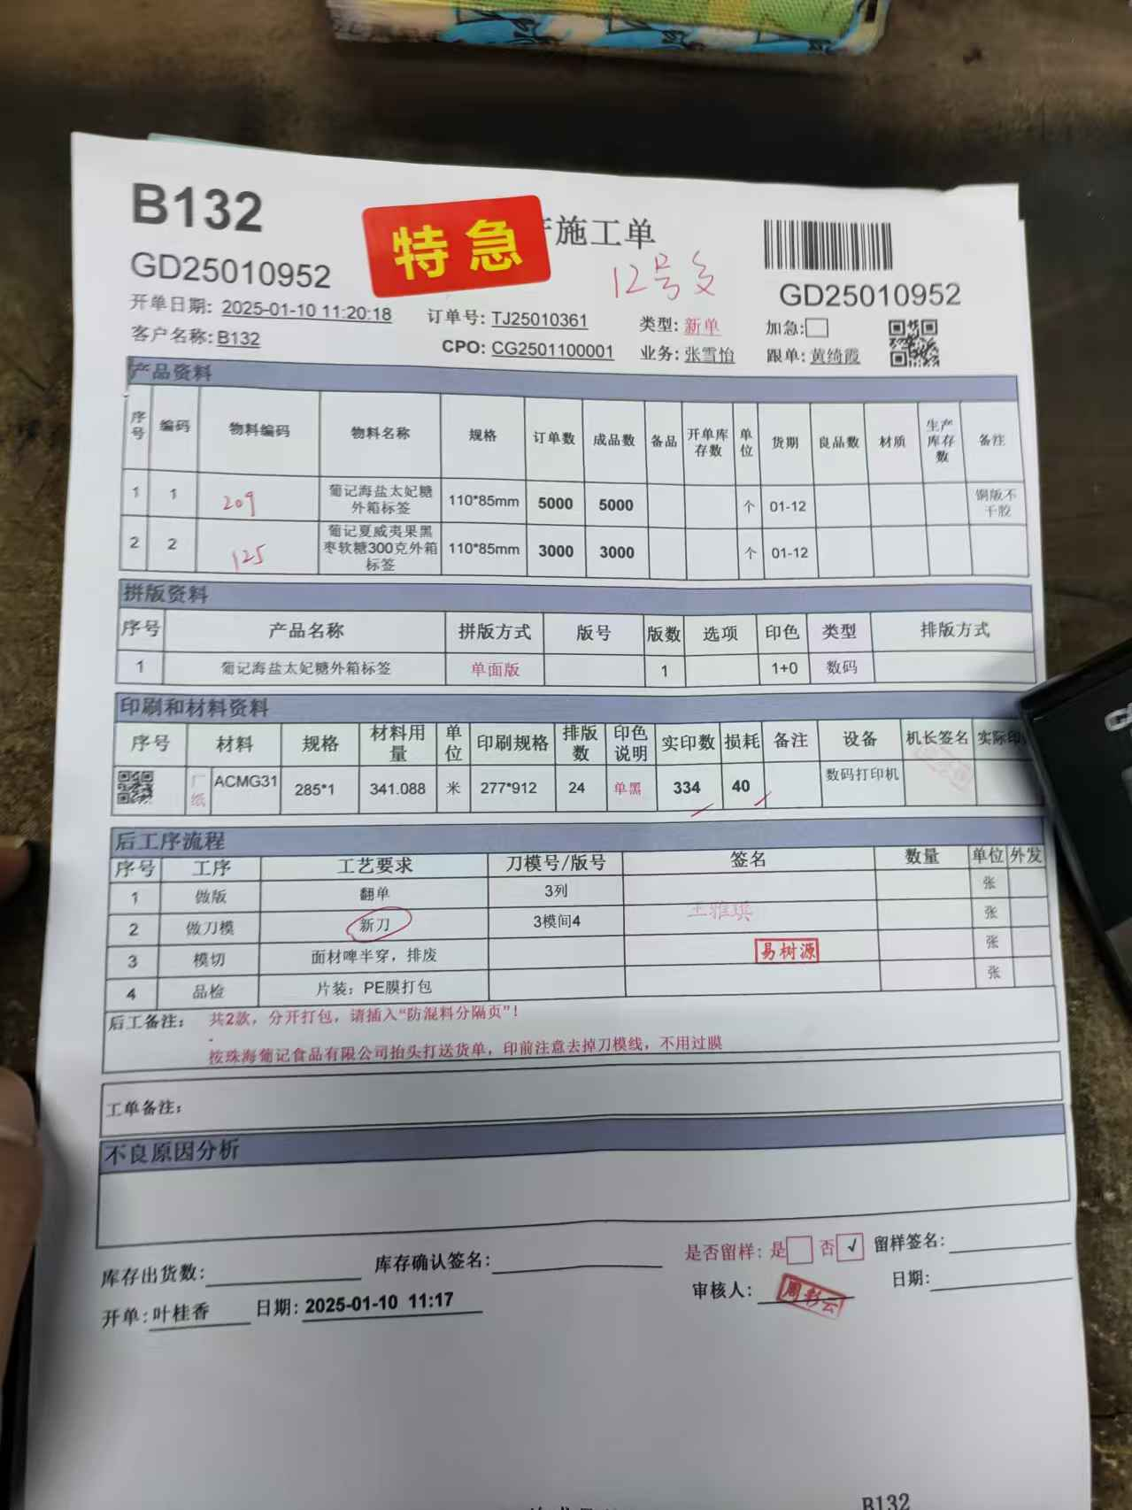
数码打印将两款数量印反

